Slide 1
Webinar B&0

Slide 2
Agenda
()

Slide 3
Doel
Semantische datastandaarden maken voor het domein Bodem & Ondergrond
“Semantisch” betekent “slimme data”:
Self-explaining: typering van elk element (object, attribuut, associatie… ), geïdentificeerd dmv URI, gedefinieerd, relaties beschreven (attributen, superklasse, associatie… )…
Ook self-explaining door goede modellering: bv kwantitatieve waarde met gestandaardiseerde eenheden, geografische data steeds met coördinaat-referentiesysteem etc
Semantische datastandaard is een knowledgebase van het (deel-)domein

Slide 4
Domein B&O
Bodem en “wat daaronder zit” (Ondergrond)
Deeldomeinen
Grondboringen
Interpretaties
Bodem
Grondwatermeetnet
Sonderingen
Bodemverontreiniging
Grondverzet
Waterbodems
Perceelanalyse
Archeologie
Delfstoffen
Geothermie
Etc

Slide 5
Domein B&O: focus
Bodem en “wat daaronder zit” (Ondergrond)
Deeldomeinen
Grondboringen
Interpretaties
Bodem
Grondwatermeetnet
Sonderingen
Bodemverontreiniging
Grondverzet
Waterbodems
Perceelanalyse
Archeologie
Delfstoffen
Geothermie
Etc
1ste focus
2de focus

Slide 6
Deliverables
Vocabularia
Opsomming van klassen, attributen, associaties… relevant voor een bepaald domein met URI & definitie per element
Applicatieprofielen
Klassendiagram dat toont hoe de vocabularia gebruikt kunnen/moeten worden voor een bepaalde set van applicaties/domeinen incl multipliciteit
Objectdiagrammen
Instantiëring van klassendiagram voor een reëel datavoorbeeld, POC van een AP (of VOC)

Slide 7
Vocabularia
VOC Observaties&Metingen
VOC Sensoren&Bemonstering
VOC Bodem&Ondergrond
Notes:
TODO: hyperlinks toevoegen waar mogelijk.

Slide 8
Applicatieprofielen
AP Observaties&Metingen
AP Sensoren&Bemonstering
AP Grondboringen-Bemonstering
AP Grondboringen-Observaties
AP Interpretaties
AP Bodem
AP Grondwatermeetnet
AP Sonderingen
Notes:
TODO: hyperlinks toevoegen waar mogelijk.

Slide 9
Objectdiagrammen
Voor:
Grondboringen
Interpretaties
Bodem
Grondwatermeetnet
Sonderingen
Bodemverontreiniging
TODO: Grondverzet
TODO: Waterbodems
TODO: Perceelanalyse

Slide 10
Hergebruik/inspiratie
Algemeen:
ISO 19156 Observations & Measurements
(=> ISO 19123 Coverage Geometry & Functions)
W3C/OGC SSN/SOSA
W3C/OGC SSN/SOSA-extensions
OSLO-Generiek
Dublin Core (Metadata)
Grondboringen
INSPIRE-Geology
GeoSciML
Bodem
ISO 28258 Soil quality
Sonderingen
ISO 22476 Cone & piezocone penetration tests
Notes:
OPMERKING; ISO 22476 is geen datastandaard.

Slide 11
Werkgroepen
()
Notes:
TODO: overzicht van alle werkgroepen die hebben plaatsgevonden (datum, titel).

Slide 12
Inhoudelijke iteraties
DOV-xsd omzetten in UML-klassendiagram
ISO Observation & Measurements als basis => eerste versie AP’s
Consolidatie + SSN/SOSA Sampling & Sensors als basis => tweede versie AP’s
NOW: OverzichtObservaties.xls als basis => derde versie AP’s

Slide 13
ISO Observation & Measurements als basis
Waarom:
Alle B&O domeinen bleken te gaan over metingen/analyses en de resultaten daarvan. Typisch gebeuren deze observaties op monsters meegenomen naar een labo of op een bepaalde locatie in het veld. Men wil een beeld krijgen van fenomenen in de bodem of nog dieper, dus typisch worden samples genomen of gebeuren metingen op verschillende dieptes.
ISO O&M gaat over observaties en het nemen van samples. Het is domeinonafhankelijk en kan zo worden gebruikt (mits respecteren van consistentieconstraints) of gespecialiseerd worden volgens de behoeften vh domein. Het omvat alle nodige elementen ve Observatie: het geobserveerd Object/Kenmerk, het resultaat vd Observatie, geobserveerde locatie/monster.

Slide 14
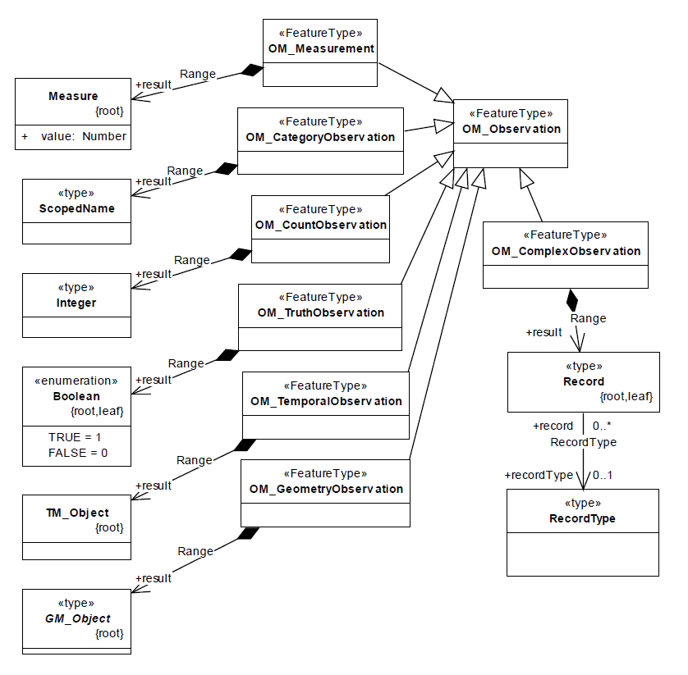
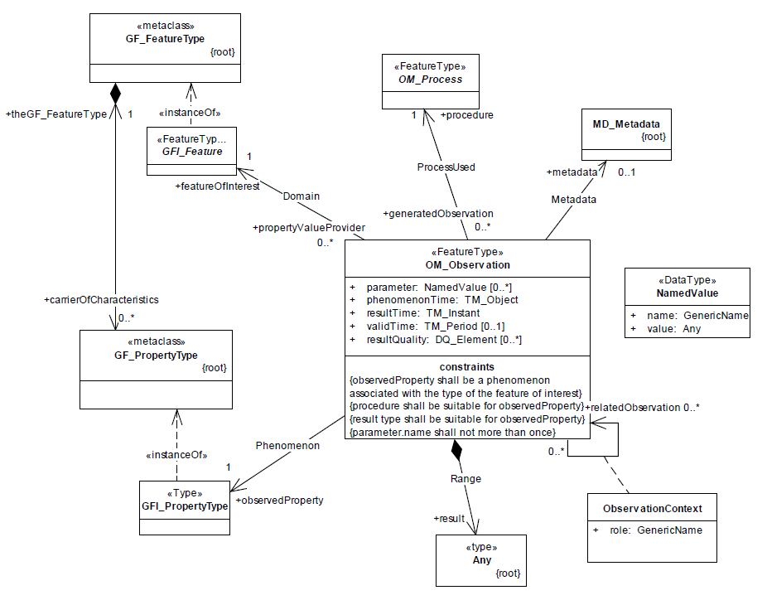
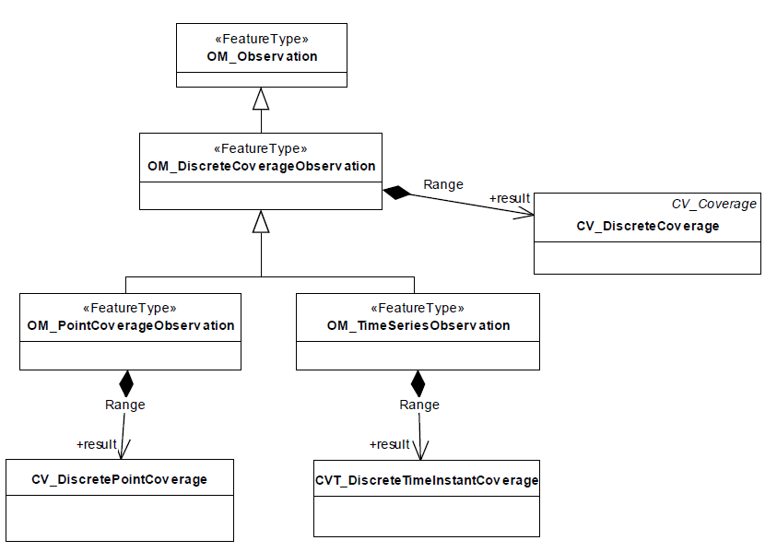
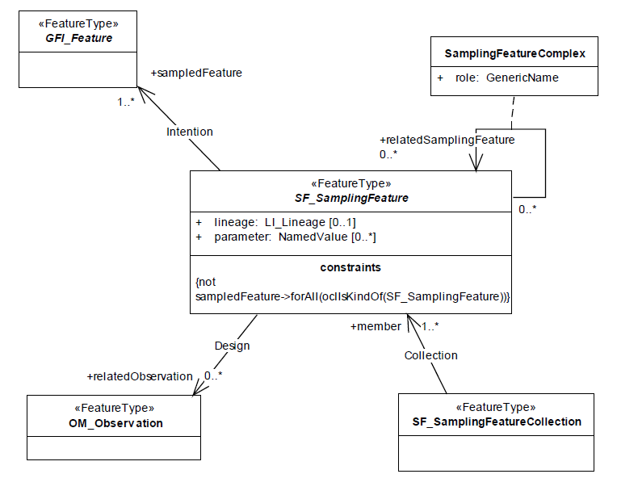
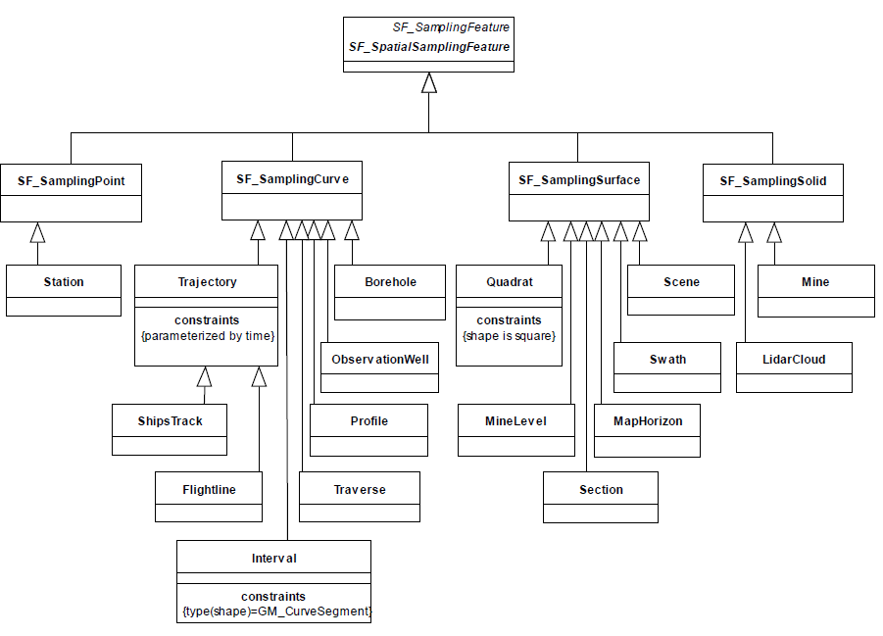
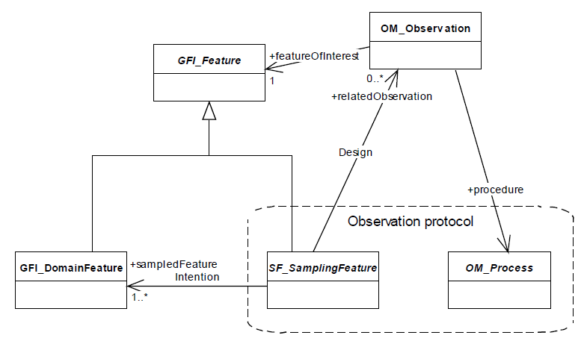
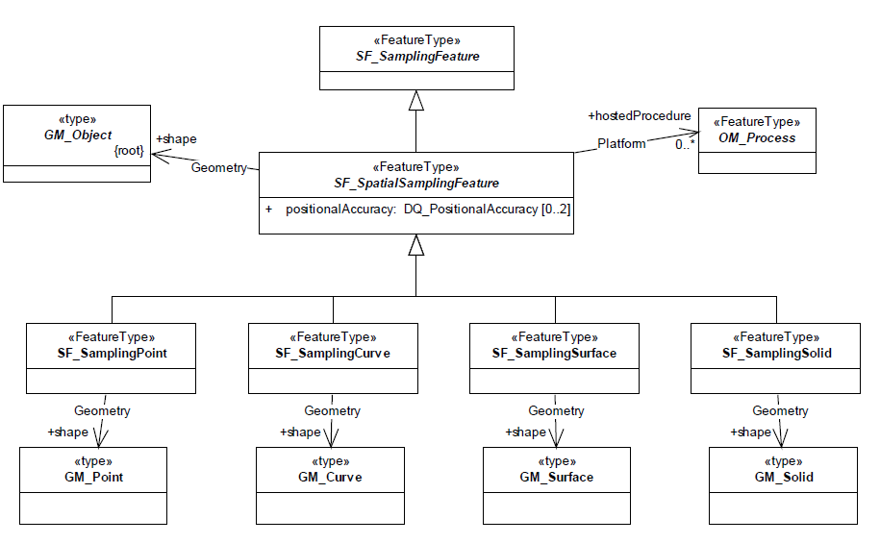
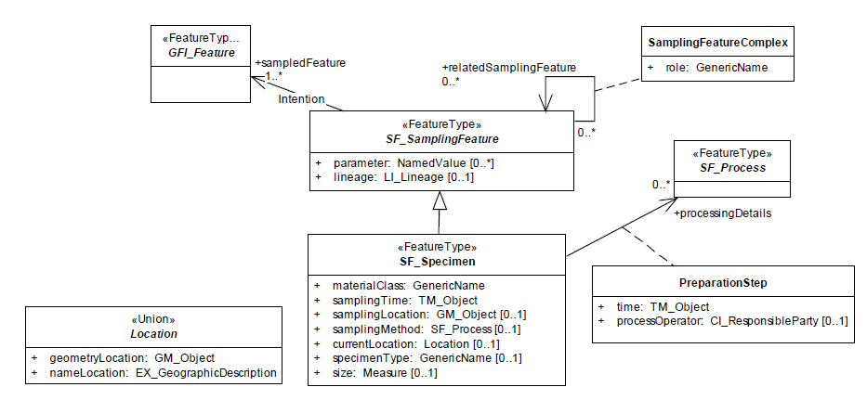
ISO Observation & Measurements als basis
Notes:
OPMERKING: ISO O&M omvat eigenlijk deze 8 modellen, met uitzondering van nr 8 hebben we deze allemaal omgezet.

Slide 15
SSN/SOSA Sampling & Sensors als basis
Waarom:
In de meeste B&O domeinen bleek er behoefte te zijn aan de mogelijkheid om te specifiëren met welk instrument de Observatie gebeurt en welke methode gevolgd wordt. Verder werd de noodzaak gevoeld om niet enkel de Locaties waar geobserveerd wordt en/of de Monsters die geobserveerd worden te beschrijven maar ook het Proces waarvan dit het resultaat is.
SSN/SOSA neemt ISO O&M als basis maar voegt daar net bovengenoemde elementen aan toe. Voor Observaties is het daardoor mogelijk om te zeggen met welk instrument (Sensor) en procedure die tot stand kwamen. Verder wordt Samplen als een activiteit op zich beschouwd (met Locatie en/of Monster als resultaat en een gebruikte instrumentarium/methodiiek).

Slide 16
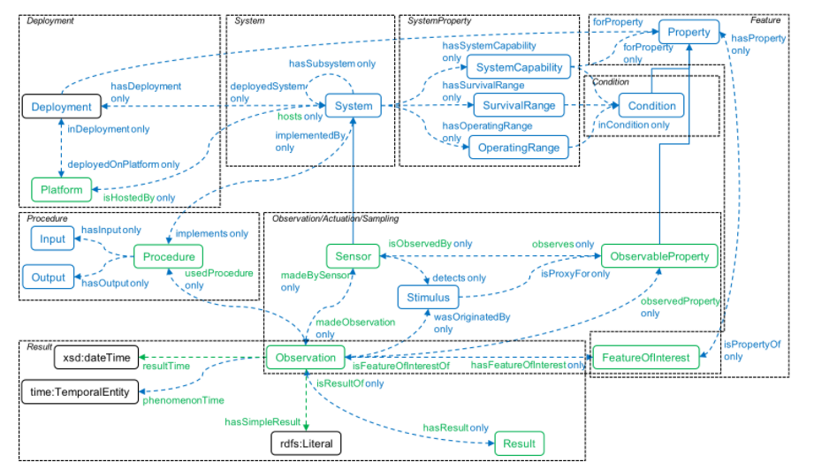
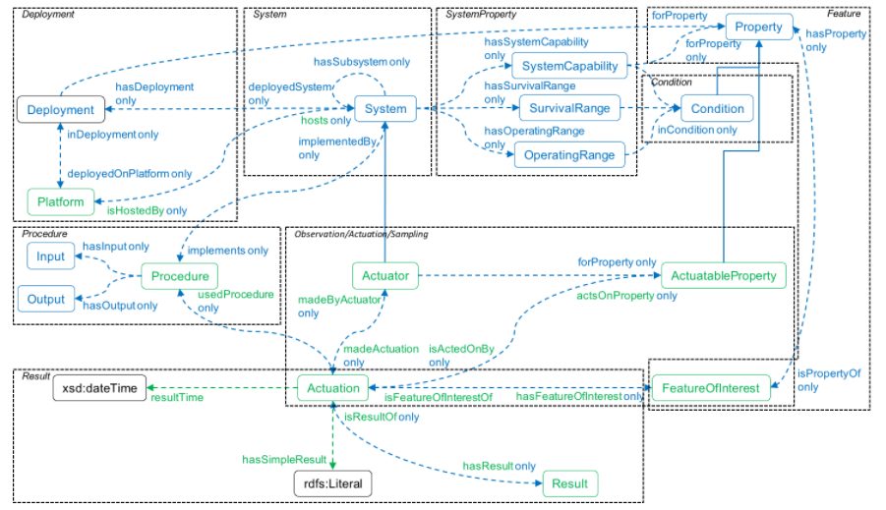
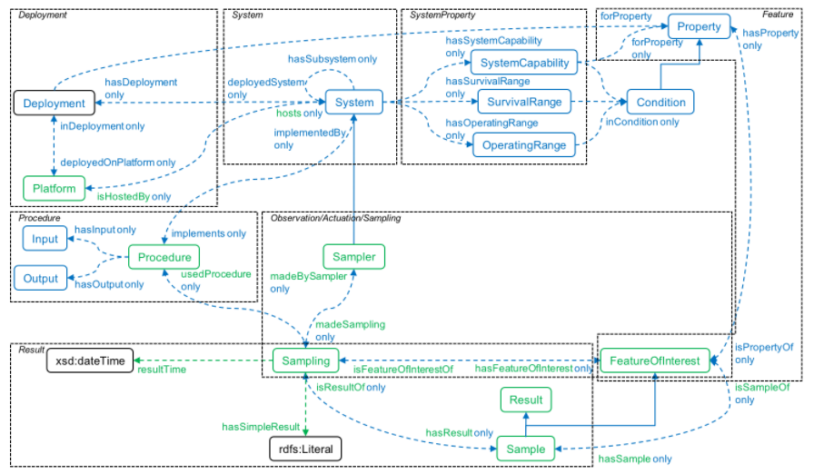
SSN/SOSA Sampling & Sensors als basis
Notes:
OPMERKING: SSN/SOSA zijn eigenlijk deze 3 modellen, waarvan we nrs 1 & 3 hebben omgezet. Van SSN/SOSA extensions bestaat geen samenvattend diagram.

Slide 17
Resultaten
We overlopen per domein:
Observaties&Metingen
SensorenEnBemonstering
Grondboringen-Bemonstering
Grondboringen-Observaties
Interpretaties
Bodem
Grondwatermeetnet
Sonderingen
Bodemverontreiniging
TODO: Grondverzet
TODO: Waterbodems
TODO: Perceelsanalyse
Notes:
OPMERKING: bedoeling is niet om elk domein in detail te oiverlopen.

Slide 18
Observaties&Metingen
Abstract:
Observaties worden beschouwd als de activiteit waarbij de waarde ve Kenmerk ve Object wordt vastgesteld. Meestal is het niet mogelijk om het Object waarin men werkelijk geïnteresseerd is te observeren en observeert men daarom een deel ervan (het Bemonsteringsobject). Dat deel is een representatieve plek (RuimtelijkBemonsteringsobject vh type Punt, Lijn, Vlak, Solid) of een representatief Monster. Observaties zijn niet altijd Metingen (ttz Observaties met een KwantitatieveWaarde als resultaat), het resultaat kan ook kwalitatief zijn (Classificatie), true/false (Occurence), een aantal (Telling) edm. Een speciaal geval (met overeenkomstige specifieke modellering) is een Bereik: een gegeven dat varieert in ruimte (y=f(locatie) of RuimtelijkBereik) of tijd (y=f(tijd) of Tijdreeks). Voor functies in het algemeen (y=f(x)) voegden we ook nog Meetreeks toe en de specialisatie Fractiemeting (fractie=f(x)).

Slide 19
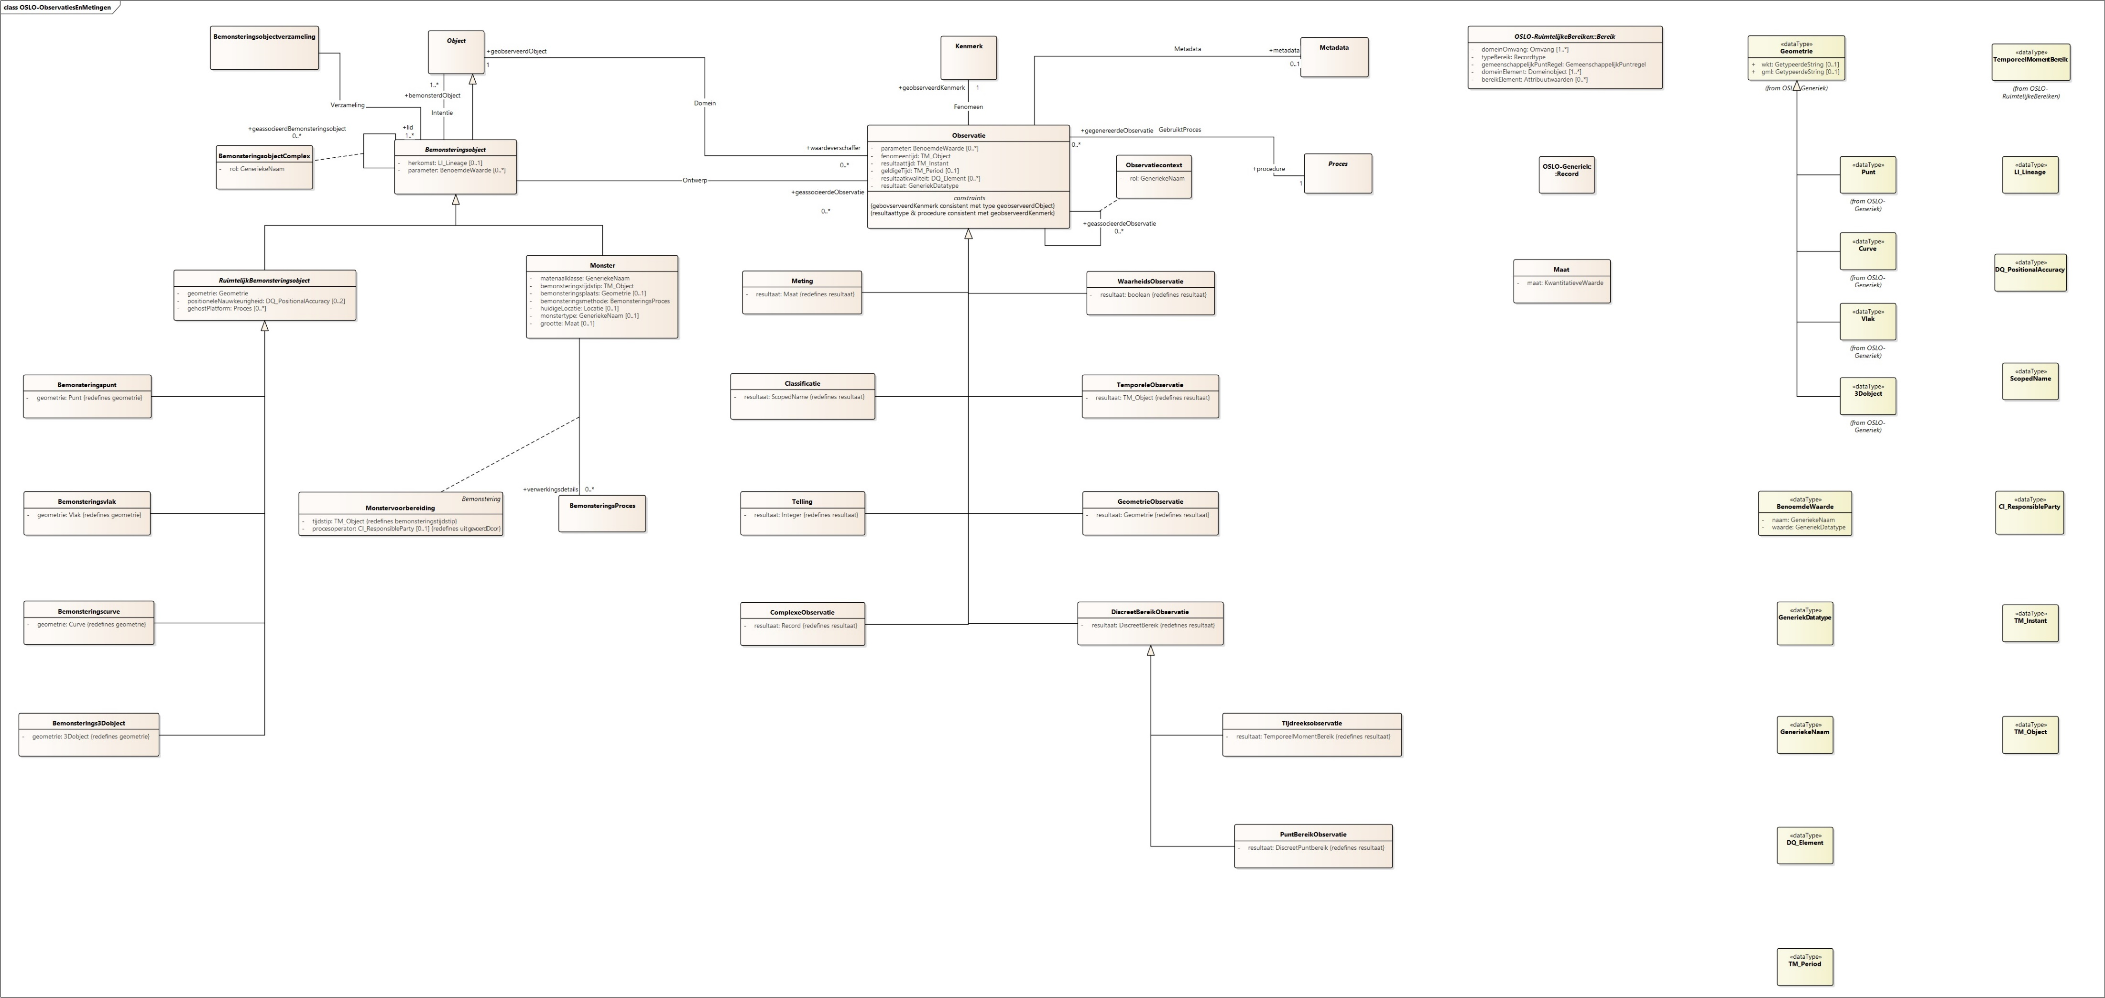
Observaties&Metingen

Slide 20
Observaties&Metingen
Bijzonderheden:
Observatie heeft volgens ISO O&M volgende constraints:
het geobserveerdKenmerk moet werkelijk een mogelijk kenmerk zijn van het geobserveerdObject
het resultaattype en de procedure moeten kloppen met het geobserveerdKenmerk
Deze moeten worden afgedwongen door specialisatie of op applicatieniveau.
Verwijzingen ISO O&M naar andere standaarden moesten worden uitgewerkt:
Bvb ISO 19123 Coverages
Afstemming op OSLO-Generiek.
Meetreeks & Fractiemeting toegevoegd.
Notes:
Voorbeeld van constraints die niet worden gerespecteerd: constraint 1 bvb lithologie van Grondwater, constraint 2 bvb Telling van inclusies wordt uitgedrukt als een Meting, constraint 2 bvb temperatuur wordt gemeten met een barometer.
Mogelijke manieren om de constraints af te dwingen: 1) door specialisatie in het AP, 2) door specialisatie in het IM, 3) op applicatieniveau (dmv metadata bij het geobserveerdKenmerk), 4)…

Slide 21
SensorenEnBemonstering
Abstract:
Observatie wordt overgenomen van Observaties & Metingen met zijn kenmerken maar Proces (dit is de gebruikteProcedure bij een Observatie) wordt opgesplitst in Sensor (het instrument waarmee de waarneming gebeurt) en Observatieprocedure (de methode waarmee de Observatie gebeurt). Bemonsteringsobjecten (locatie en Monster) zijn er ook nog maar zijn nu het resultaat van een Bemonstering(sactiviteit), net als Observatie (dat ook een activiteit is) met een Bemonsteraar (het instrument waarmee de Bemonstering gebeurt) en een bemonsteringsProcedure (de methode die gevolgd wordt bij het Bemonsteren). Observaties kunnen nu ook gegroepeerd worden in een Observatieverzameling evt met opgave vh kenmerk vd Observatie waarop ze gegroepeerd zijn (bv dezelfde locatie of hetzelfde geobserveerdKenmerk). Sensoren zijn een specialisatie van Systeem, wat toelaat om de kenmerken ve Sensor op te geven bv de resolutie of het meetbereik. Een Toestel is ook toegevoegd als subklasse van Systeem wat toelaat om een Sensor (dat ook een Systeem is) bijkomend te bekijken als een apparaat (met bv een merknaam of een fabrikant).

Slide 22
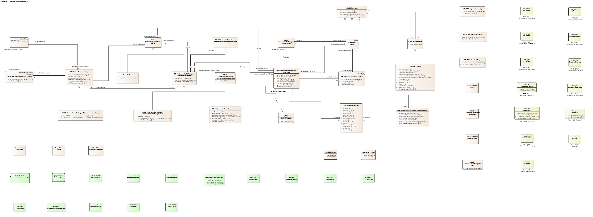
SensorenEnBemonstering

Slide 23
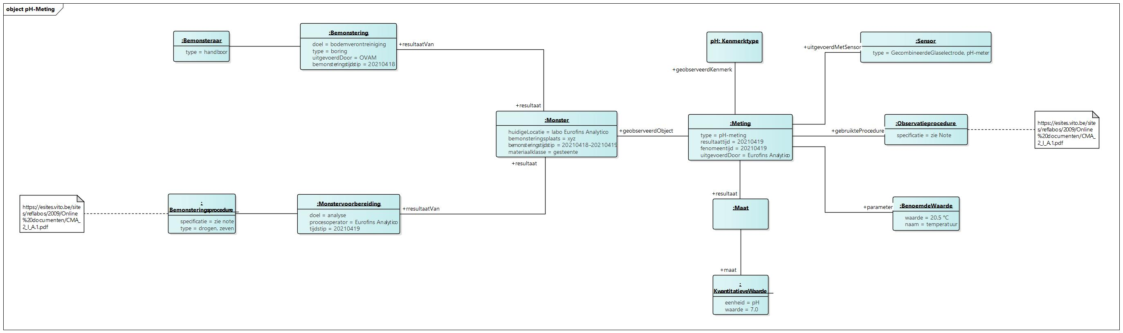
=> Nieuw AP SensorenEnBemonstering: vb pH-meting

Slide 24
SensorenEnBemonstering
Bijzonderheden:
De afstemming van W3C/OGC SSN/SOSA op ISO O&M is in de specificatie van SSN/SOSA geformaliseerd.
De klassen in SSN/SOSA zijn niet geattribueerd. Waar klassen werden overgenomen van Observaties & Metingen namen we daarvan de attributen over OF we voegden attributen toe.
SSN/SOSA valt uiteen in 3 substandaarden: Sensors, Sampling en Actuators. We namen enkel het gedeelte Sensors en Sampling over.
Domeinobject is abstract: moet gespecialiseerd worden per domein.
Typering van het Domeinobject/Kenmerktype: dmv een codelijst of dmv substitutie.
Notes:
Domeinobject moet gespecialiseerd worden, bv Grondwaterobject voor het domein Grondwater. Binnen dat domein kan een instantie van Grondwaterobject dan op 2 manieren getypeerd worden: 1) door Domeinobject.type (datatype skos:Concept) en 2) door substitutie door een instantie ve gespecialiseerde owl:Class (bvb Grondwaterlichaam). Het eerste geval laat toe om te typeren adhv een gestandaardiseerde codelijst, het tweede geval adhv een standaard met gespecialiseerde klassen. De tweede optie zou gemodelleerd kunnen worden (door bv Grondwaterobject te subklassen maar dit is onpraktisch bij een groot aantal subklassen).
Analoog voor Kenmerktype (met dat verschil dat dat geen instantie is maar zelf een type (ttz een skos:Concept of een owl:Class).

Slide 25
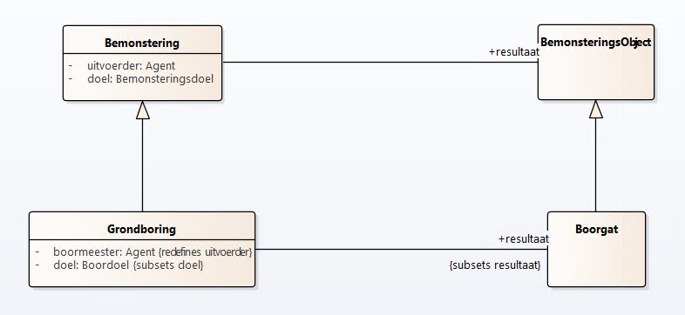
Specialisaties: wat?
Wat specialiseren:
Klasse
(Overgeërfd attribuut)
(Overgeërfde associatie)
Attribuutwaarde
klasse
associatie
attribuut
klasse
Notes:
OPMERKING: onderscheid redefine & subsets:
bij redefine is de collectie van doelobjecten identiek aan die van het overgeërfde attribuut/associatie:de Grondboring.boormeester kan gekozen worden uit dezelfde set van instanties van Agents als de Bemonstering.uitvoerder (voor zover we Boormeester niet als een subklasse van Agent gaan beschouwen).
Bij subsets is dat wel het geval: de set van geassocieerde resultaten is in het geval van Grondboring.resultaat wel degelijk lager dan bij Bemonstering.resultaat (Boorgat is een subklasse van Bemonsteringsobject). Opgelet: dit is niet altijd even duidelijk, bvb in het geval van Bemonstering.doel vs Grondboring.doel wordt nergens expliciet gezegd dat Boordoel een subset is van Bemonsteringsdoel.
Om discussie te vermijden wordt in de huidige modellen overal redefine gebruikt.
OPMERKING: niet geïllustreerd is specialisatie door het vastleggen ve attribuutwaarde, bv als een Observatie vh type Fractiemeting is, ligt het geobserveerdKenmerk vast op “fractie”.

Slide 26
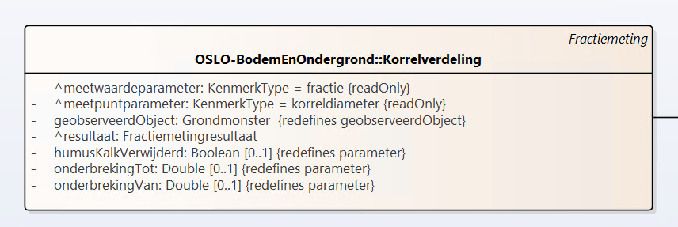
Specialisaties: waarom?
Wanneer/waarom specialiseren:
Zichtbaarheid
Extra attributen/associaties
Extra constraints
zichtbaarheid
extra
constraints
extra
attributen

Slide 27
Specialisaties: overzicht
Overzicht huidige specialisaties:
Zie excel Observaties.xls

Slide 28
Specialisaties: Observatie
Domein | Observatie.type | Observatie.geobserveerdObject (Domeinobject/Bemonsteringsobject) | Observatie.geobserveerdKenmerk (Kenmerktype) | Observatie.resultaat (GeneriekDatatype) | Observatie.parameter (BenoemdeWaarde) | Observatie.gebruikteProcedure (Observatieprocedure) | Observatie.uitgevoerdMet (Sensor) | Opmerking
Grondboring | Observatie (Meting, Classificatie, Tijdsreeks etc) | Domeinobject/Bemonsteringsobject (maar eigenlijk: Grondmonster) | Kenmerktype (zie xsd-GrondmonsterDataCodes:ParameterEnumType) | Volgens type Observatie (KwantitatieveWaarde, Concept etc) | BenoemdeWaarde | Observatieprocedure | Sensor | issue #95
Grondboring | Observatie (Meting, Classificatie, Tijdsreeks etc): Grondwaterstand | Domeinobject/Bemonsteringsobject (maar eigenlijk: Boorgat) | Kenmerktype (zie xsd-GrondmonsterDataCodes:ParameterEnumType) | Volgens type Observatie (KwantitatieveWaarde, Concept etc) | BenoemdeWaarde | Observatieprocedure | Sensor
Grondboring | Observatie (Meting, Classificatie, Tijdsreeks etc maar eigenlijk: DiscreetBereikObservatie): Consistentie | Domeinobject/Bemonsteringsobject (maar eigenlijk: Boorgat) | Kenmerktype (zie xsd-GrondmonsterDataCodes:ParameterEnumType) | Volgens type Observatie (KwantitatieveWaarde, Concept etc) | BenoemdeWaarde | Observatieprocedure | Sensor
Grondboring | Observatie (Meting, Classificatie, Tijdsreeks etc maar eigenlijk: DiscreetBereikObservatie): Kleur | Domeinobject/Bemonsteringsobject (maar eigenlijk: Boorgat) | Kenmerktype (zie xsd-GrondmonsterDataCodes:ParameterEnumType) | Volgens type Observatie (KwantitatieveWaarde, Concept etc) | BenoemdeWaarde | Observatieprocedure | Sensor
Grondboring | Observatie (Meting, Classificatie, Tijdsreeks etc maar eigenlijk: DiscreetBereikObservatie): Vochtgehalte | Domeinobject/Bemonsteringsobject (maar eigenlijk: Boorgat) | Kenmerktype (zie xsd-GrondmonsterDataCodes:ParameterEnumType) | Volgens type Observatie (KwantitatieveWaarde, Concept etc) | BenoemdeWaarde | Observatieprocedure | Sensor
Grondboring | Korrelverdeling (Fractiemeting) | Grondmonster | Fractie | FractiemetingResultaat | korreldiameter, humuskalkverwijderd, onderbrekingVan, onderbrekingTot | Observatieprocedure | Sensor
Grondboring | DoorlatendheidproefVV (Meetreeks) | Grondmonster | Doorlatendheid | DoorlatendheidsproefVVresultaat (Meetreeksresultaat) | druk? | Observatieprocedure | Sensor | issue #73, issue #89
Grondboring | DoorlatendheidproefHV (Meetreeks) | Grondmonster | Doorlatendheid | DoorlatendheidsproefHVresultaat (Meetreeksresultaat) | druk? | Observatieprocedure | Sensor | issue #73, issue #89
Grondboring | DoorlatendheidproefCV (Meetreeks) | Grondmonster | Doorlatendheid | DoorlatendheidsproefHVresultaat (Meetreeksresultaat) | n? | Observatieprocedure | Sensor | issue #73, issue #89
Grondboring | Schuifweerstandsproef (Meetreeks) | Grondmonster | Schuifweerstand | Schuifweerstandsproefresultaat (Meetreeksresultaat) | breukcriterium? | Observatieprocedure | Sensor | issue #73
Grondboring | Schuifweerstandskarakteristieken (Meetreeks) | Grondmonster | Schuifweerstand | Schuifweerstandskaraketristiekenresultaat (Meetreeksresultaat) | breukcriterium? | Observatieprocedure | Sensor | issue #73
Grondboring | Samendrukbaarheidsproef (Meetreeks) | Grondmonster | Samendrukbaarheid | Samendrukbaarheidsproefresultaat (Meetreeksresultaat) | druk? | Observatieprocedure | Sensor | issue #73
Grondboring | Boorgatmeting (DiscreetBereikObservatie) | Boorgat | Generiek | DiscreetCurveBereik | Geen | Observatieprocedure | Sensor
Grondboring | FormeleStratigrafieInterpretatie (DiscreetBereikObservatie) | Domeinobject/Bemonsteringsobject | Stratigrafie | FormeleStratigrafie (DiscreetCurvebereik) | Geen | Observatieprocedure | Sensor | issue #98
Grondboring | InformeleStratigrafieInterpretatie (DiscreetBereikObservatie) | Domeinobject/Bemonsteringsobject | Stratigrafie | InformeleStratigrafie (DiscreetCurveBereik) | Geen | Observatieprocedure | Sensor | issue #98
Grondboring | GecodeerdeLithologieInterpretatie (DiscreetBereikObservatie) | Domeinobject/Bemonsteringsobject | Lithologie | GecodeerdeLithologie (DiscreetCurveBereik) | Geen | Observatieprocedure | Sensor | issue #98
Grondboring | LithologischeBeschrijvingInterpretatie (DiscreetBereikObservatie) | Domeinobject/Bemonsteringsobject | Lithologie | LithologischeBeschrijving (DiscreetCurveBereik) | Geen | Observatieprocedure | Sensor | issue #98
Grondboring | HydrostratigrafieInterpretatie (DiscreetBereikObservatie) | Domeinobject/Bemonsteringsobject | Hydrostratigrafie | Hydrostratigrafie (DiscreetCurveBereik) | Geen | Observatieprocedure | Sensor | issue #98
Grondboring | InformeleHydrostratigrafieInterpretatie (DiscreetBereikObservatie) | Domeinobject/Bemonsteringsobject | Hydrostratigrafie | InformeleHydrostratigrafie (DiscreetCurveBereik) | Geen | Observatieprocedure | Sensor | issue #98
Grondboring | GeotechnischeCoderingInterpretatie (DiscreetBereikObservatie) | Domeinobject/Bemonsteringsobject | GeotechnischeCode | GeotechnischeCodering (DiscreetCurveBereik) | Geen | Observatieprocedure | Sensor | issue #98
Grondboring | AntropogeneKenmerkenInterpretati- (DiscreetBereikObservatie) | Domeinobject/Bemonsteringsobject | AntropogeenKenmerk | AntropogeneKenmerken (DiscreetCurveBereik) | Geen | Observatieprocedure | Sensor | Issue #88, issue #98
Bodem | Observatie (Meting, Classificatie, Tijdsreeks etc) | Bodemmonster | Kenmerktype (zie xsd-ObservatieDataCodes:ParameterEnumType) | Volgens type Observatie (KwantitatieveWaarde, Concept etc) | BenoemdeWaarde | Observatieprocedure | Sensor | issue #95
Bodem | BodemkundigeOpbouwObservatie (DiscreetBereikObservatie) | RuimtelijkBemonsteringsobject/Profielput/Bodemboring | Kenmerktype (zou eigenlijk Profiel moeten zijn?) | BodemkundigeOpbouw (Profiel) | type? | Observatieprocedure | Sensor | Issue #87, issue #90, issue #91
Bodem | WrbBodemclassificatie (Bodemclassificatie) | RuimtelijkBemonsteringsobject/Profielput/Bodemboring | Kenmerktype (zou eigenlijk WrbBodemklasse moeten zijn?) | WrbBodemklasse (Record) | versie? | Observatieprocedure | Sensor | issue #93, issue #94
Bodem | BelgischeBodemclassificatie (Bodemclassificatie) | RuimtelijkBemonsteringsobject/Profielput/Bodemboring | Kenmerktype (zou eigenlijk BelgischeBodemklasse moeten zijn?) | BelgischeBodemklasse (Record) | Geen | Observatieprocedure | Sensor | issue #93, issue #94
Bodem | ExtraBodemclassificatie (Bodemclassificatie) | RuimtelijkBemonsteringsobject/Profielput/Bodemboring | Kenmerktype (zou eigenlijk BelgischeBodemklasse moeten zijn?) | ExtraBodemklasse (Record) | Geen | Observatieprocedure | Sensor | issue #93, issue #94
Grondwatermeetnet | Peilmeting (Meting) | Domeinobject/Bemonsteringsobject (maar eigenlijk: Piëzometer) | Grondwaterpeil | Peil (DirectePositie) | referentiepunt, diepteTovReferentiepunt, pompstatus, piëzometertoestand | Observatieprocedure | Sensor
Grondwatermeetnet | OnderkantPeilbuis (Peilmeting?) | Domeinobject/Bemonsteringsobject (maar eigenlijk: Piëzometer) | OnderkantPeilbvuis | Peil (DirectePositie) | referentiepunt, diepteTovReferentiepunt, pompstatus, piëzometertoestand | Observatieprocedure | Sensor | issue #96, momenteel niet gemodelleerd
Grondwatermeetnet | Onttrekking (Meting) | Domeinobject/Bemonsteringsobject (maar eigenlijk: Piëzometer) | Grondwatervolume | Volume (KwantitatieveWaarde) | referentiepunt, periode | Observatieprocedure | Sensor | issue #97, momenteel niet gemodelleerd
Grondwatermeetnet | GemiddeldeGrondwaterstand (Meting) | Domeinobject/Bemonsteringsobject (maar eigenlijk: Piëzometer) | GemiddeldGrondwaterpeil | Peil (DirectePositie) | periode | Observatieprocedure | Sensor | issue #99, momenteel niet gemodelleerd
Grondwatermeetnet | Classificatie | Domeinobject/Bemonsteringsobject (maar eigenlijk: Piëzometer) | Kenmerktype (ie xsd-GrondmonsterDataCodes:WaarnemingEnumType) | Concept | BenoemdeWaarde | Observatieprocedure | Sensor | issue #95
Sonderingen | Sondeertest (Discreetbereikobservatie) | Domeinobject/Bemonsteringsobject (maar eigenlijk: Sondeergat) | Kenmerktype (maar eigenlijk: weerstand, poriedruk, magnetischVeld, gammastraling, VOCconcentratie) | Sondeertestresultaat (DiscreetCurveBereik) | starttijd, tijdstip, inclinatie | Sondeerprocedure | Sensor (maar zou Sondeerconus moeten zijn, althans toch in het geval we met een CPT te maken hebben) | issue #85, issue#100, issue analoog aan issue #88
Sonderingen | Observatie (Meting, Classificatie, Tijdsreeks etc): Grondwaterstand | Domeinobject/Bemonsteringsobject (maar eigenlijk: Sondeergat) | Kenmerktype (maar eigenlijk: grondwaterstand) | Volgens type Observatie (KwantitatieveWaarde, Concept etc) | tijdstip | Observatieprocedure | Sensor | issue #95
Sonderingen | Observatie (Meting, Classificatie, Tijdsreeks etc): Grondsoort | Domeinobject/Bemonsteringsobject (maar eigenlijk: Sondeergat) | Kenmerktype (maar eigenlijk: grondsoort) | Volgens type Observatie (KwantitatieveWaarde, Concept etc) | Geen | Observatieprocedure | Sensor | issue #95

Slide 29
Grondboringen-Bemonstering
Abstract:
Dit deeldomein heeft betrekking op de activiteit vh Boren in Bodem & Ondergrond. Doel is typisch het verticaal samplen van B&O met het oog op het vaststellen van veranderingen met de diepte qua gelaagdheid, lithologie etc. Dit gebeurt door het analyseren van Grondmonsters of het uitvoeren van Observaties op verschillende dieptes. Het verkregen Boorgat laat ook toe om toestellen te hosten voor meer permanente monitoring of voor exploitatie. Boren is een gespecialiseerde activiteit die doorgaans plaatsvindt binnen een WettelijkKader en met bijzonder materieel en personeel.

Slide 30
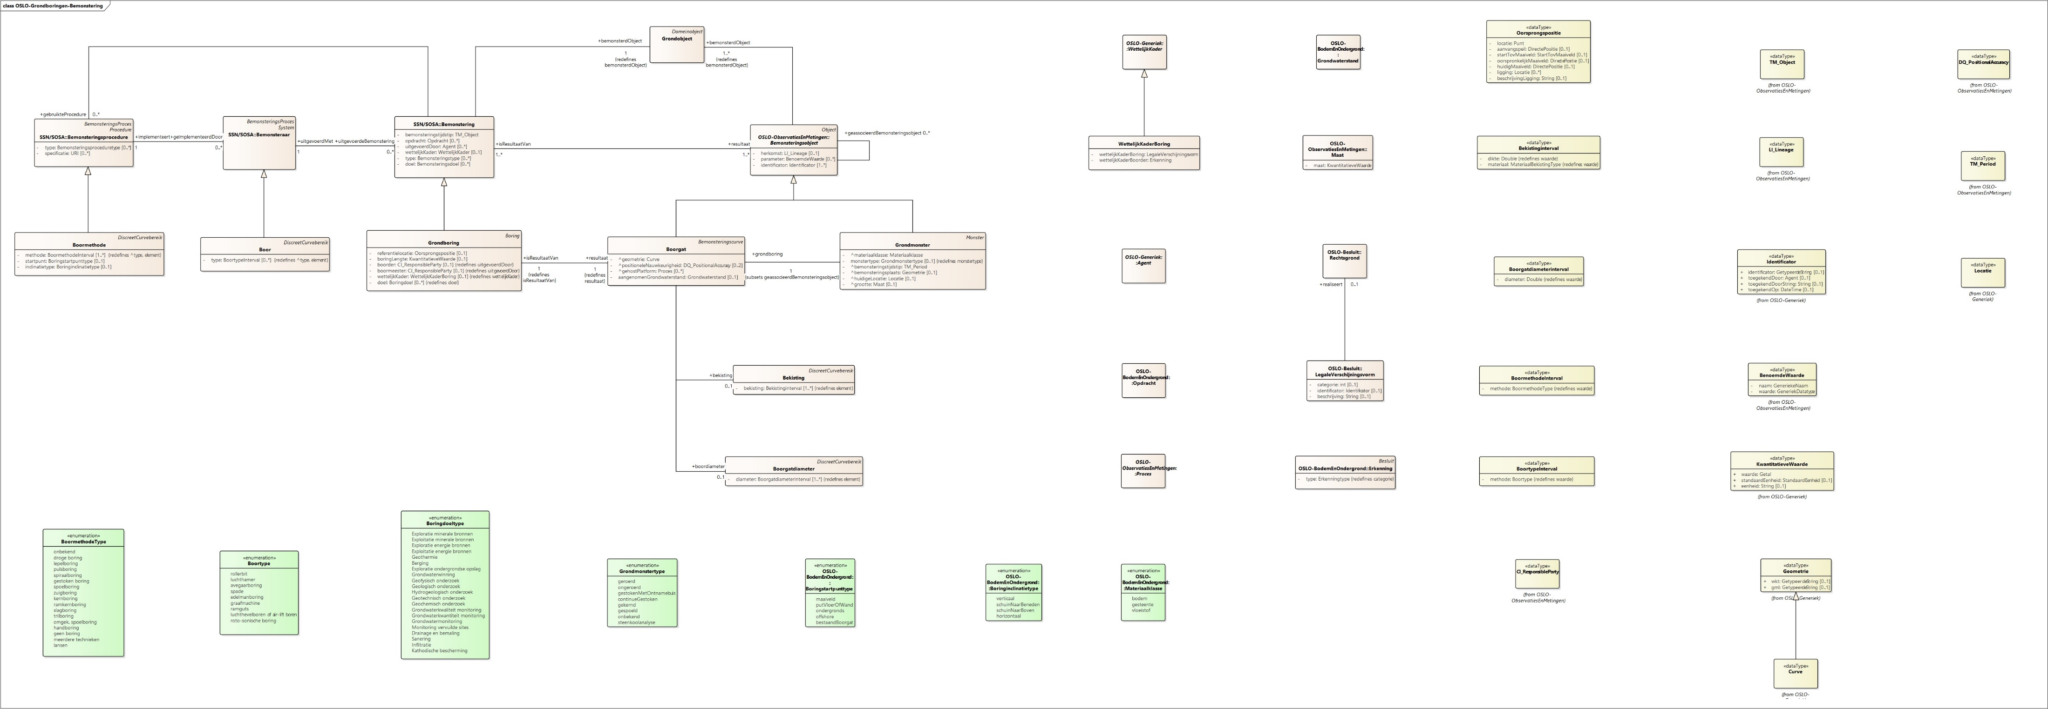
Grondboringen-Bemonstering

Slide 31
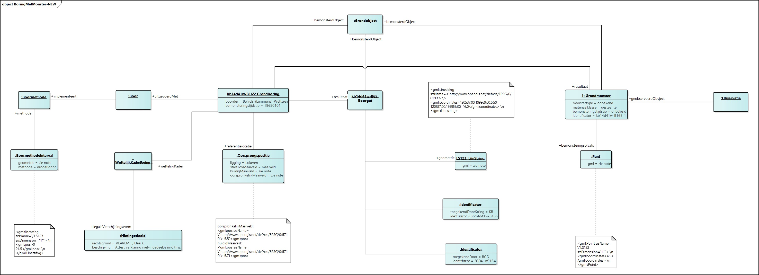
Grondboringen-Bemonstering: vb Grondboring

Slide 32
Grondboringen-Observaties
Abstract:
Veel Observaties vinden plaats op Monsters verkregen door het Boren in Bodem & Ondergrond. Deze Monsters zijn representatief voor de aard van B&O op een bepaalde diepte met kenmerken zoals zoals Consistentie, Korrelverdeling, Doorlatendheid etc. Veel Observaties kunnen generiek worden beschreven, andere (of bepaalde uitvoeringen ervan) zijn gespecialiseerd.

Slide 33
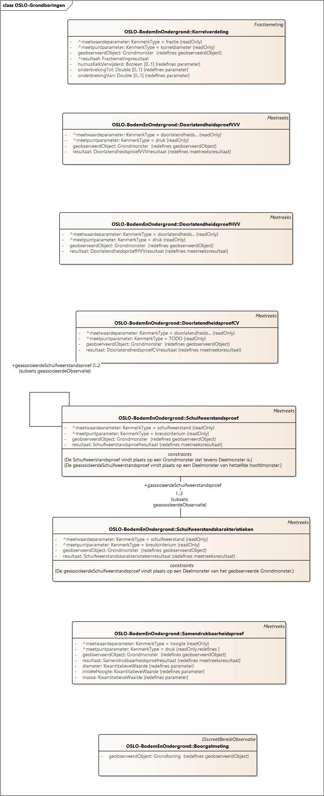
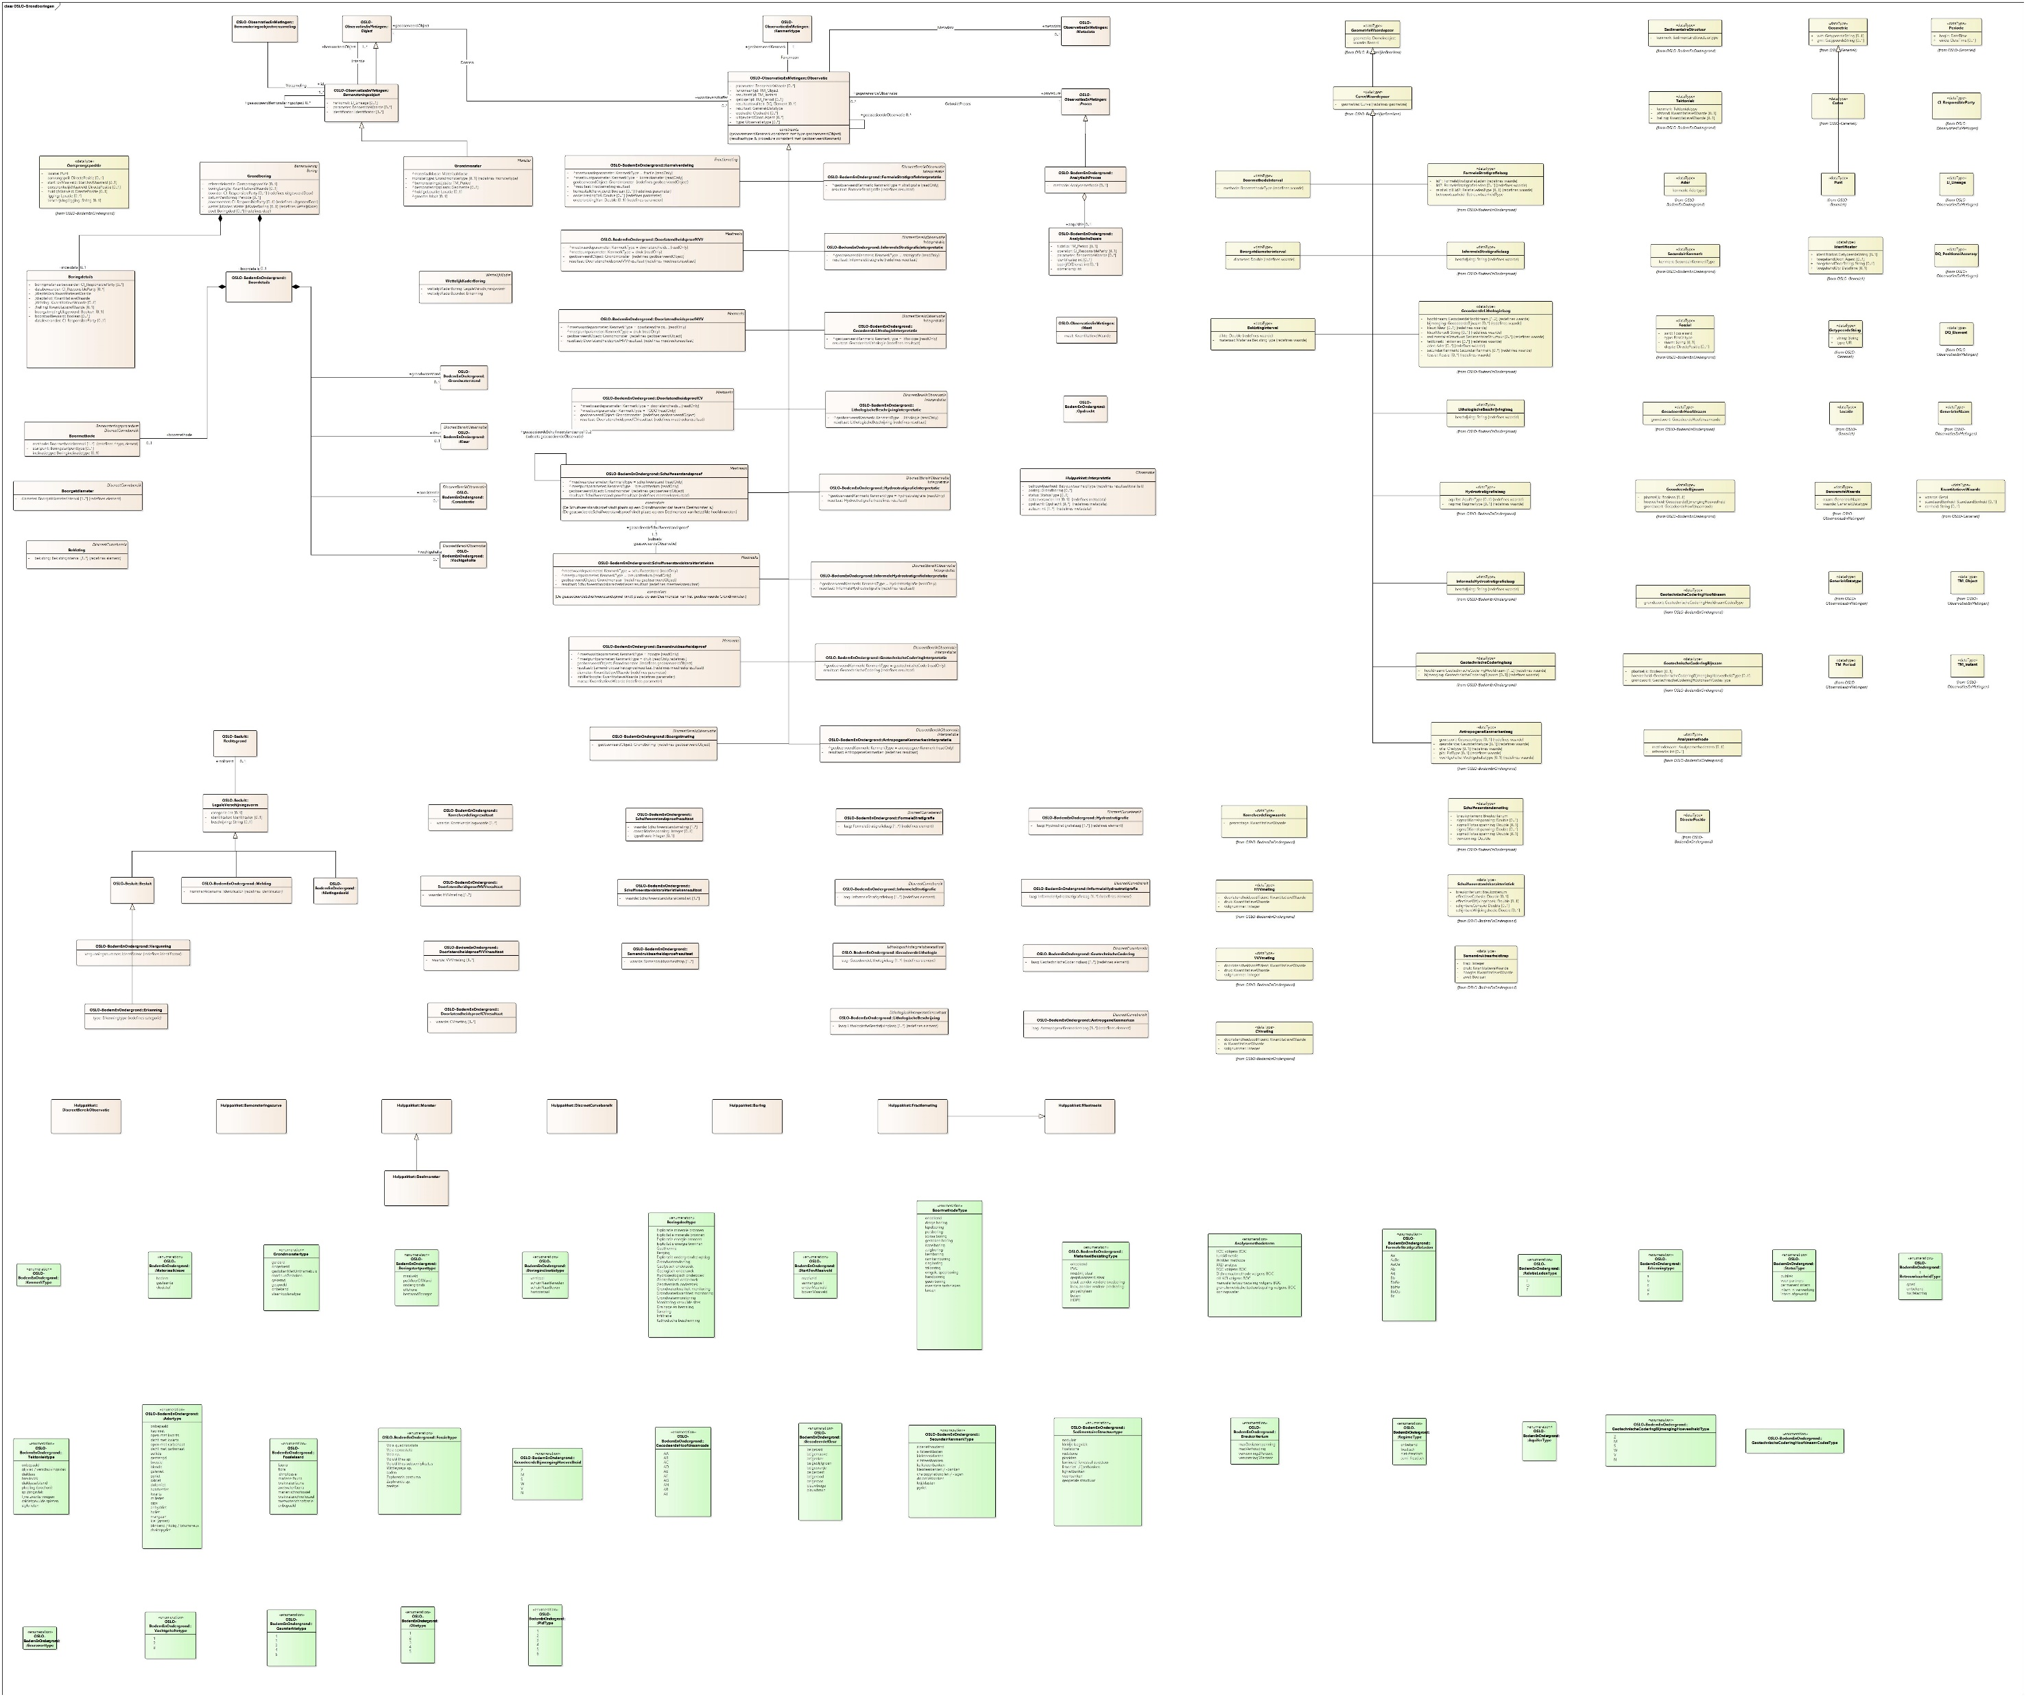
Grondboringen-Observaties
Notes:
OPMERKING: Resultaat van iteratie 2, nog geen iteratie 3 uitgevoerd.

Slide 34
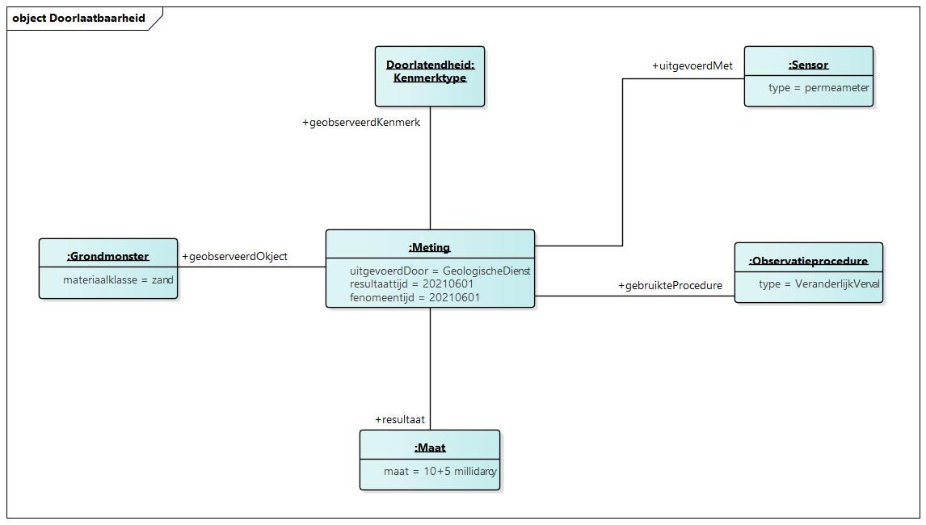
Grondboringen-Observaties: vb Doorlatendheid

Slide 35
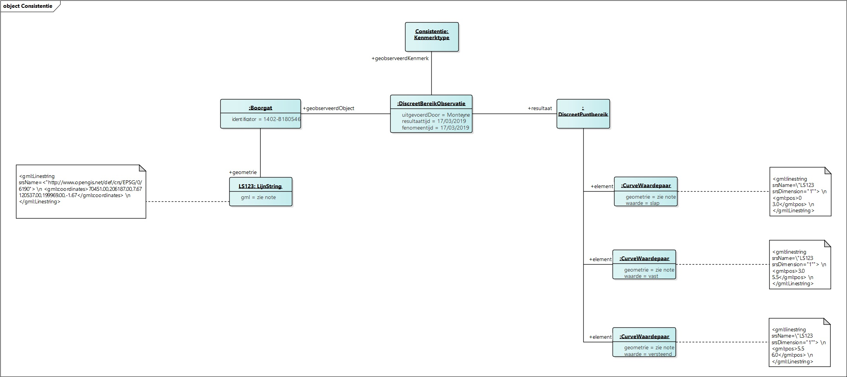
Grondboringen-Observaties: vb generieke Observatie

Slide 36
Interpretaties
Abstract:
Observaties zoals deze vermeld bij Grondboringen-Observaties (maar ook deze vernoemd bij Sonderingen) vormen doorgaans input voor verdere Interpretaties over gelaagdheid, lithologie etc en de variatie daarvan met de diepte. Dergelijke Observaties noemen we Interpretaties omdat het doorgaans een persoonlijk maar beredeneerd oordeel over de betekenis van de oorspronkelijke Observaties betreft. Het blijven echter Observaties, alleen hebben ze meer betekenis (maar “semantische lading”) omdat er meer theorie en/of verwerking aan te pas kwam.

Slide 37
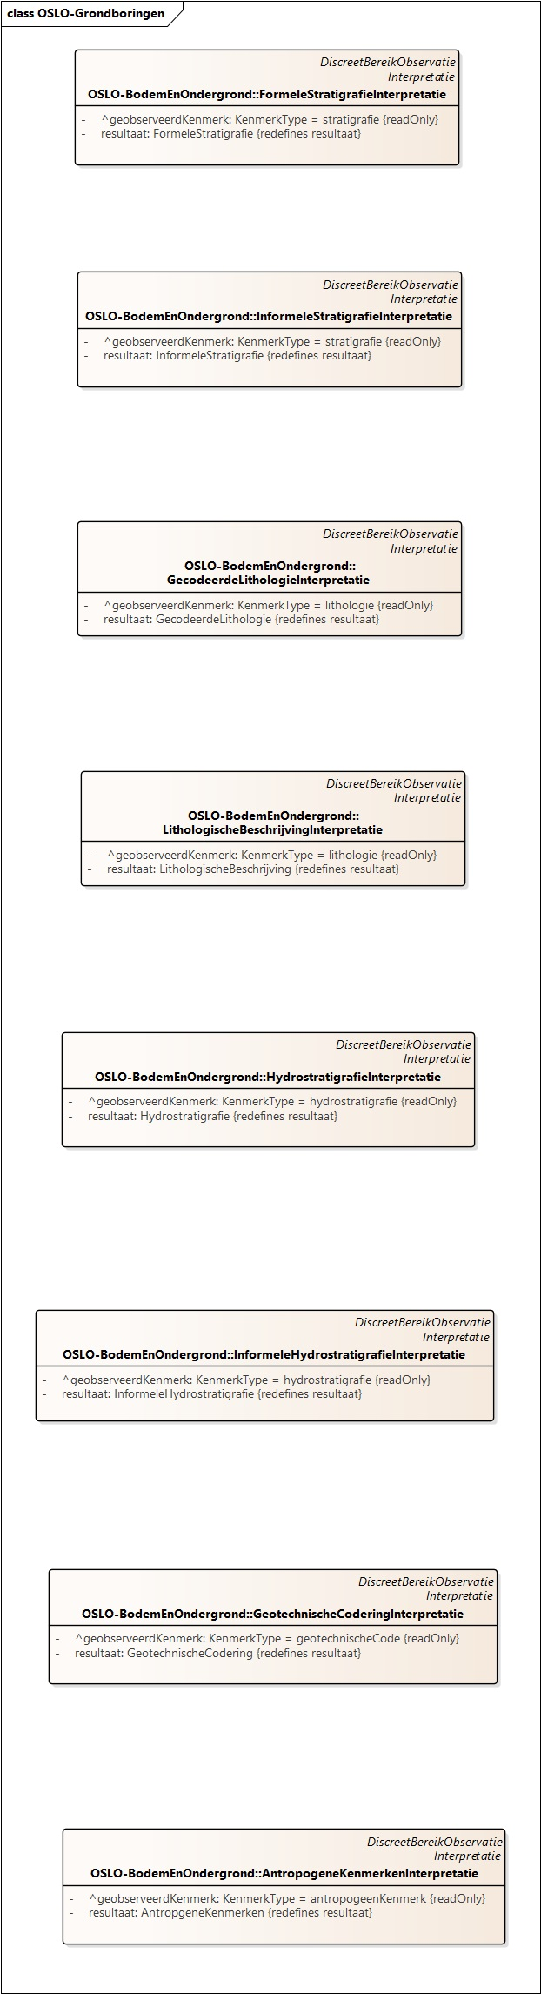
Interpretaties
Notes:
OPMERKING: Resultaat van iteratie 2, nog geen iteratie 3 uitgevoerd.

Slide 38
Bodem
Abstract:
Dit deeldomein heeft betrekking op het bemonsteren en observeren van de Bodem. Bemonstering gebeurt dmv Boringen of in Profielputten. Naast analyses van Bodemmonsters wordt de BodemkundigeOpbouw bepaald en wordt tevens de bodem als geheel geclassificeerd volgens diverse bodemclassificatiesystemen. Het Profiel van een bodem als resultaat van een Interpretatie (van BodemkundigeOpbouw) bestaat uit Horizonten en Lagen die eveneens apart kunnen worden bemonsterd of geobserveerd. Ook hier zijn er Observaties die generiek kunnen worden beschreven.

Slide 39
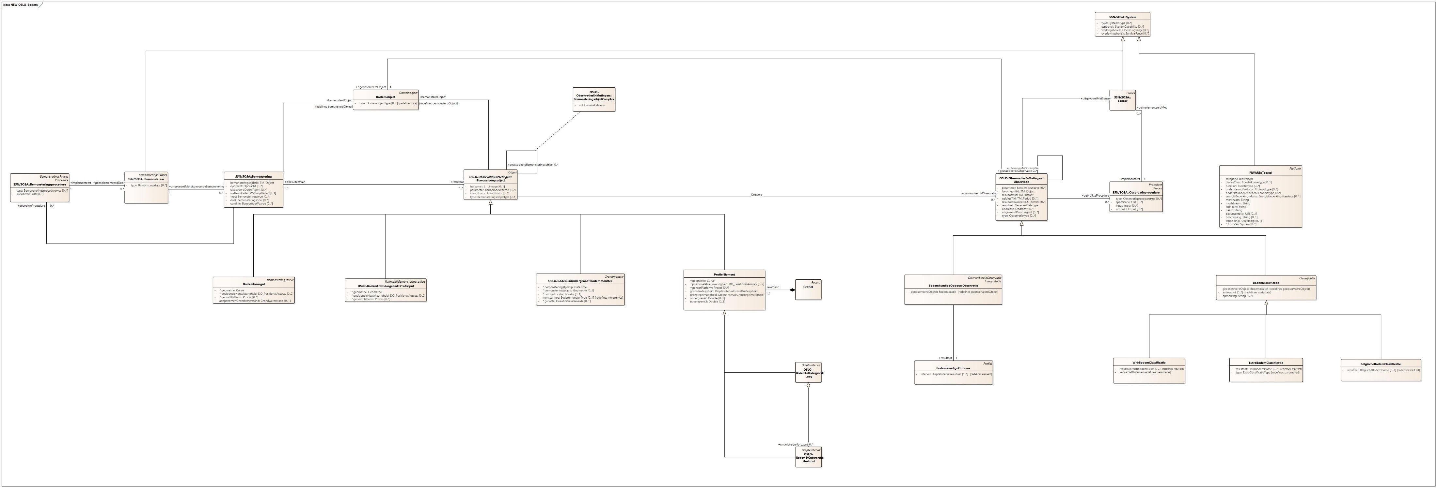
Bodem
Notes:
OPMERKING: ieratie 3 maar nog niet volledig afgewerkt.

Slide 40
Grondwatermeetnet
Abstract:
Dit deeldomein heeft betrekking op het monitoren van grondwaterpeil en –kwaliteit. Het peil wordt gemeten in zgn peilputten, doorgaans met open of gesloten piëzometers die in deze putten geplaatst zijn. Monitoring kan manueel of automatisch met sensoren. De kwaliteit wordt bepaald door het observeren van diverse kwaliteitsparameters op grondwatermonsters verkregen in de putten en de piëzometers. De piëzometers zijn georganiseerd in zgn meetnetten.

Slide 41
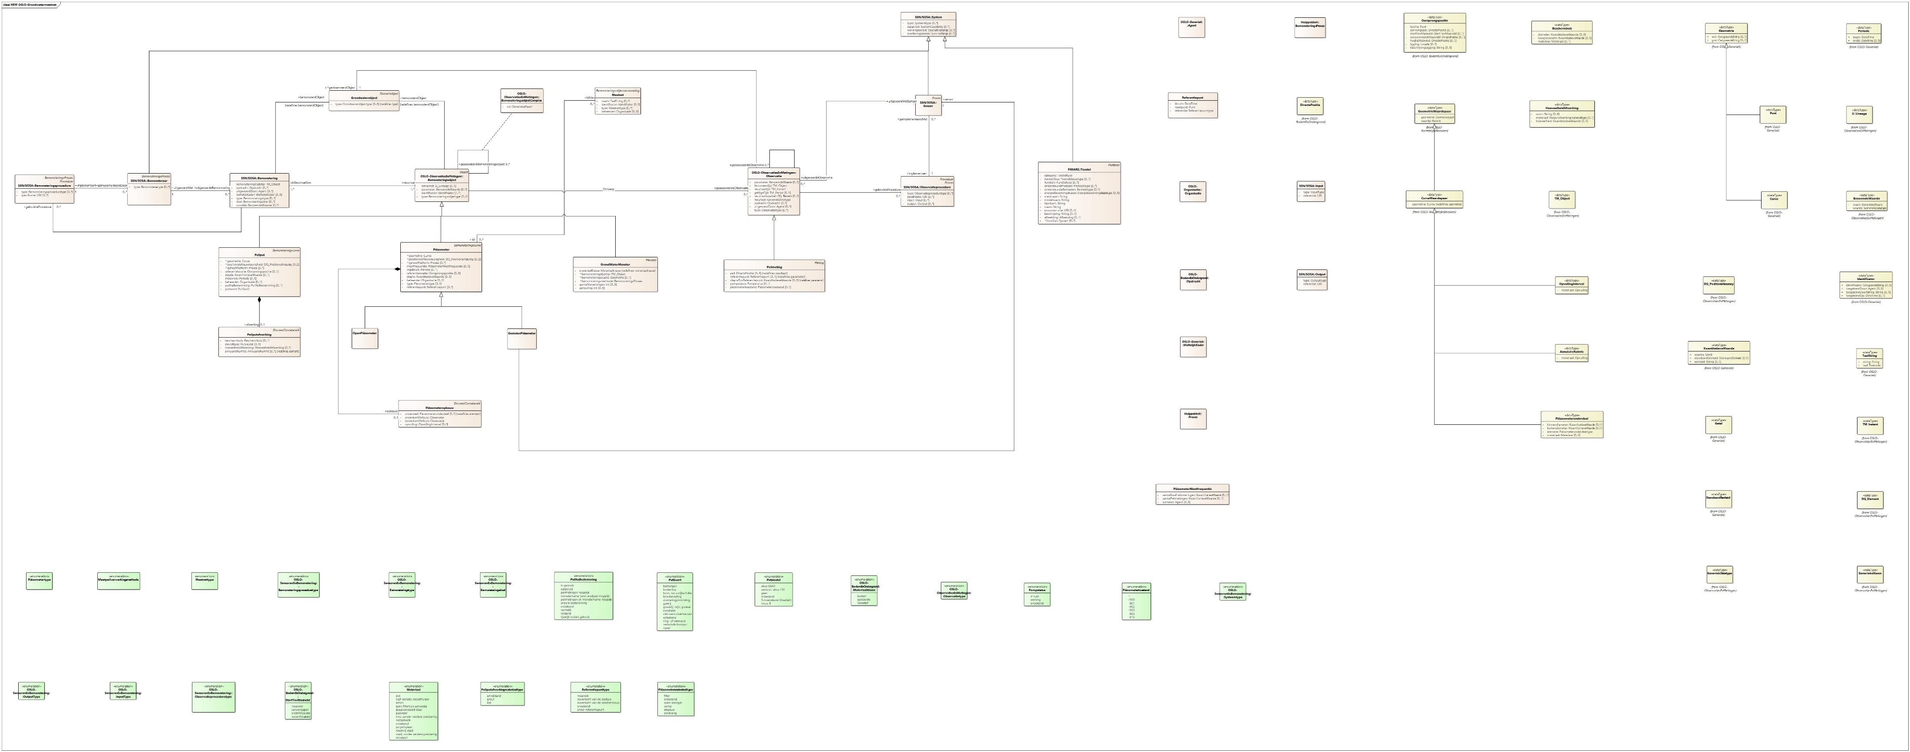
Grondwatermeetnet

Slide 42
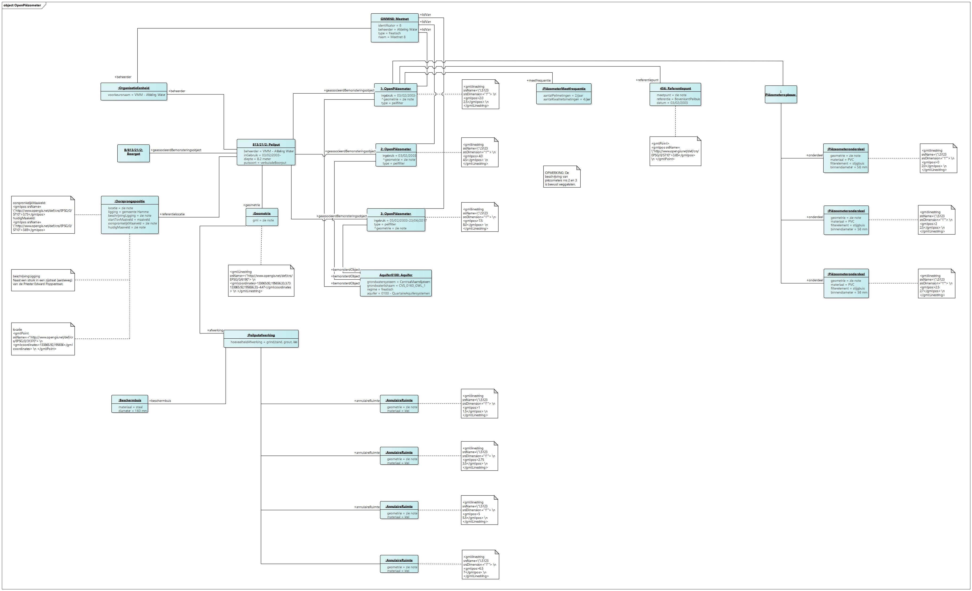
Grondwatermeetnet: vb OpenPiëzometer

Slide 43
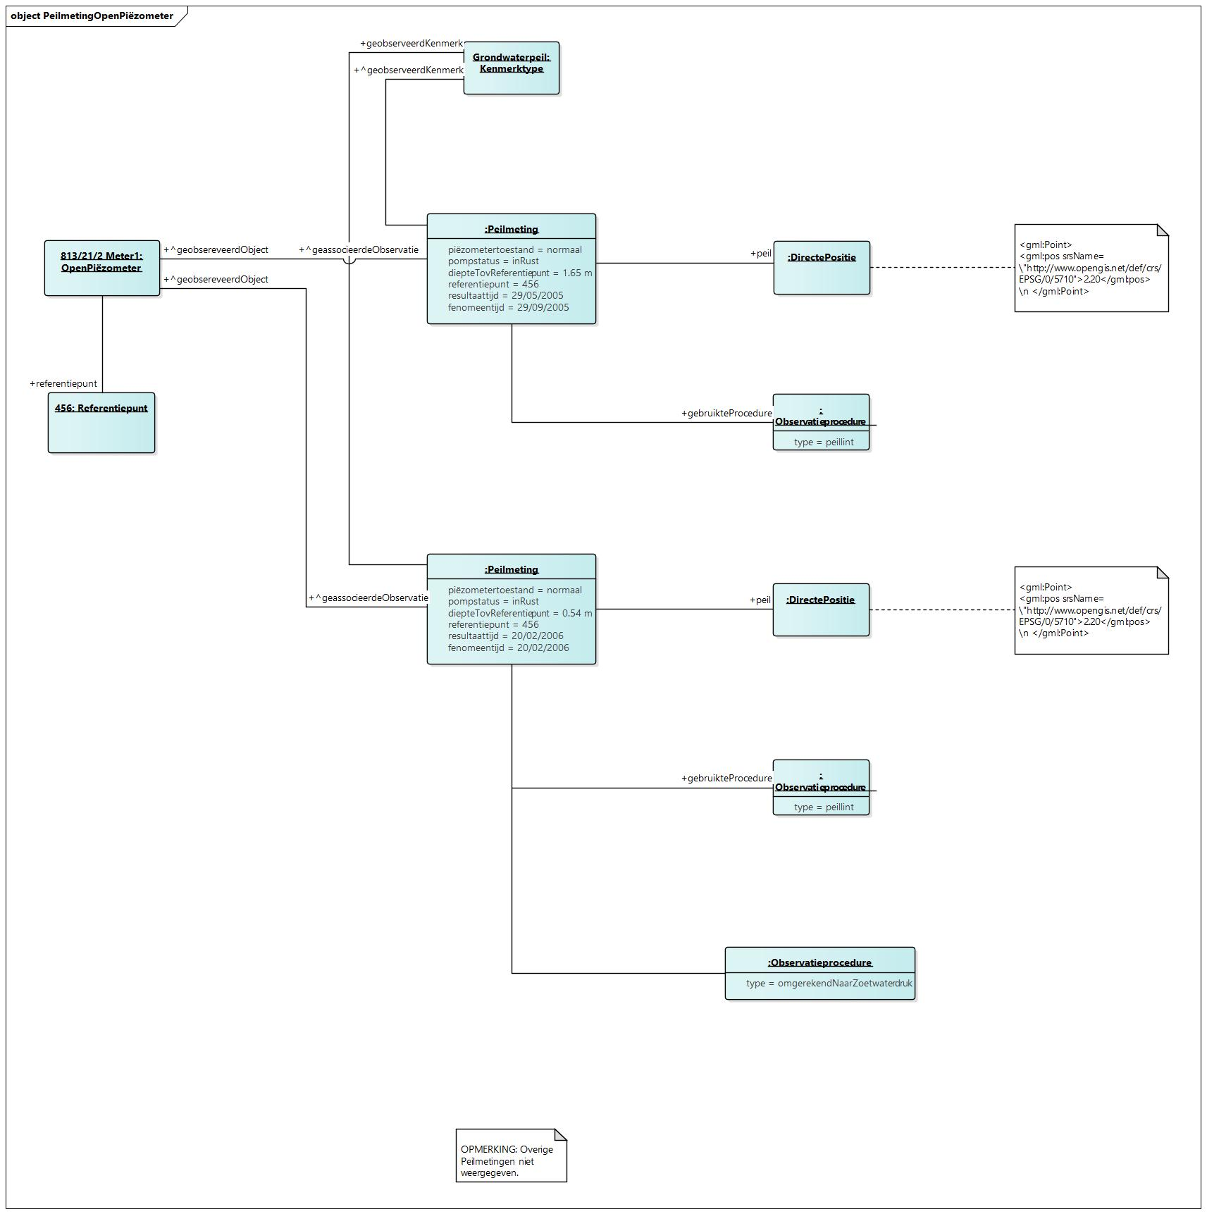
Grondwatermeetnet: vb Peilmeting

Slide 44
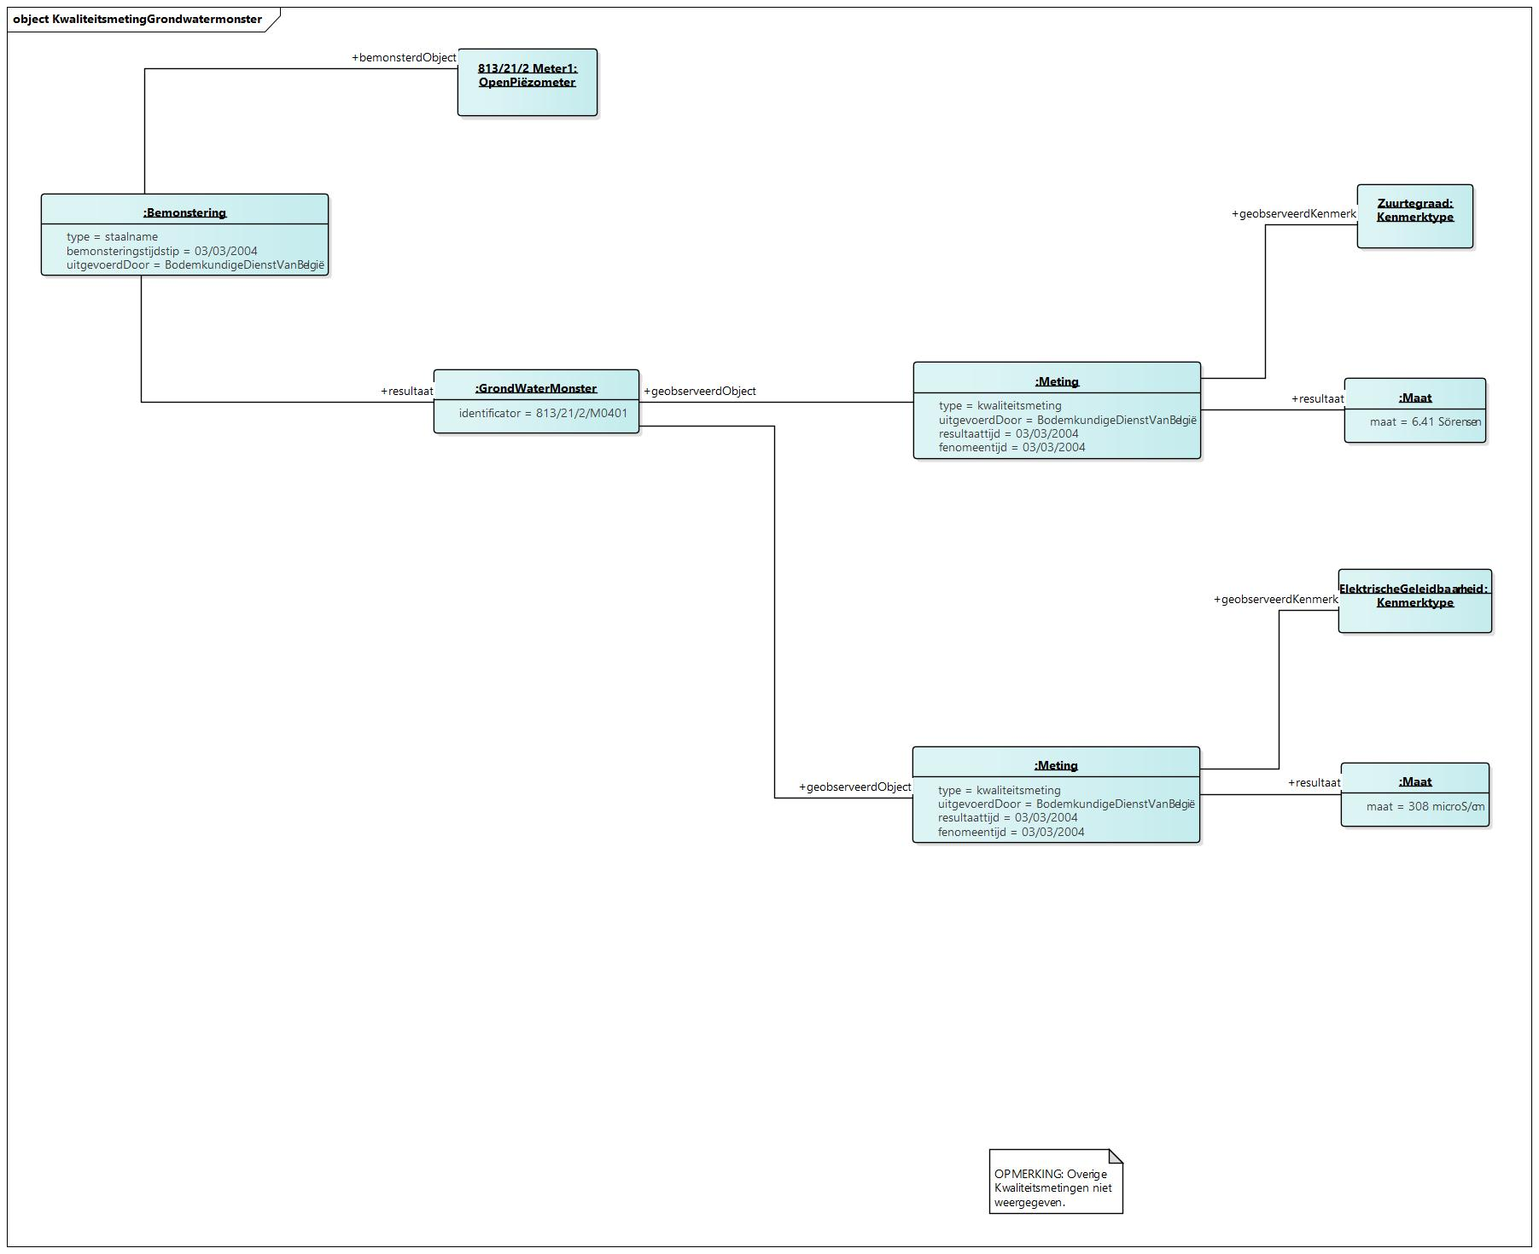
Grondwatermeetnet: vb Kwaliteitsmeting Grondwatermonster

Slide 45
Sonderingen
Abstract:
Onder Sondering verstaan we het verticaal samplen van Bodem en Ondergrond door het inbrengen van een Sonde in de grond. Die Sonde meet de variatie met de diepte van bepaalde kenmerken van bodem en ondergrond zoals gelaagdheid, draagvermogen, vervuiling etc. De specialisaties in dit AP richten zich op een bepaald type Sondering: varianten van de Cone Penetration Test (CPT) of het in de grond drijven van een conus waarbij onderweg indirect of direct bepaalde kenmerken van bodem & ondergrond kunnen worden achterhaald.

Slide 46
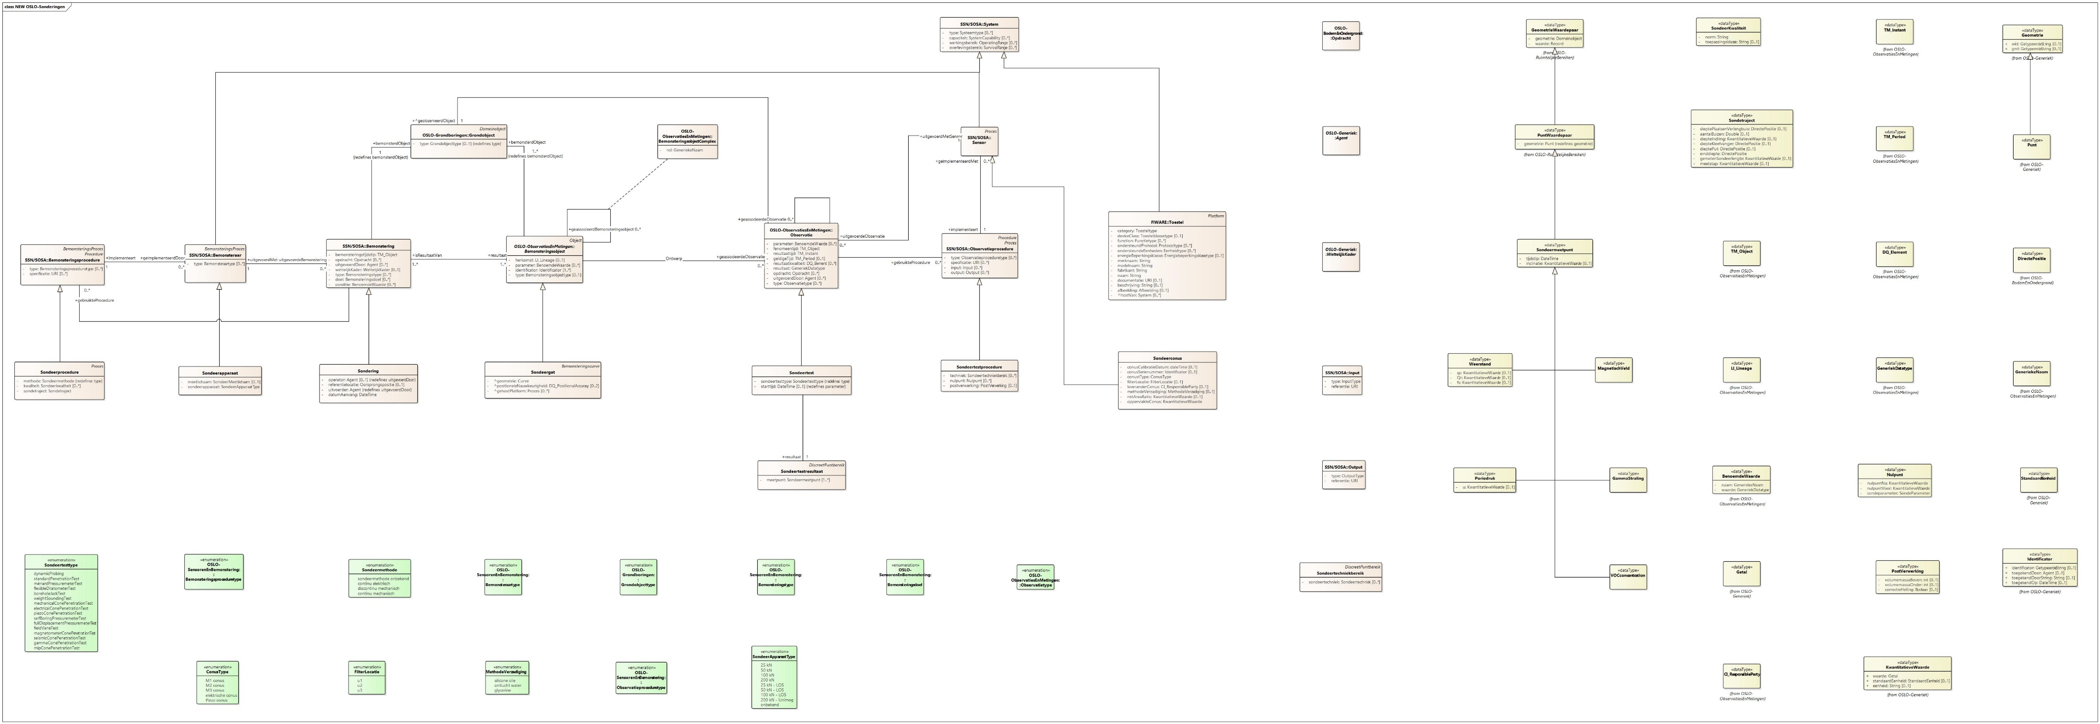
Sonderingen

Slide 47
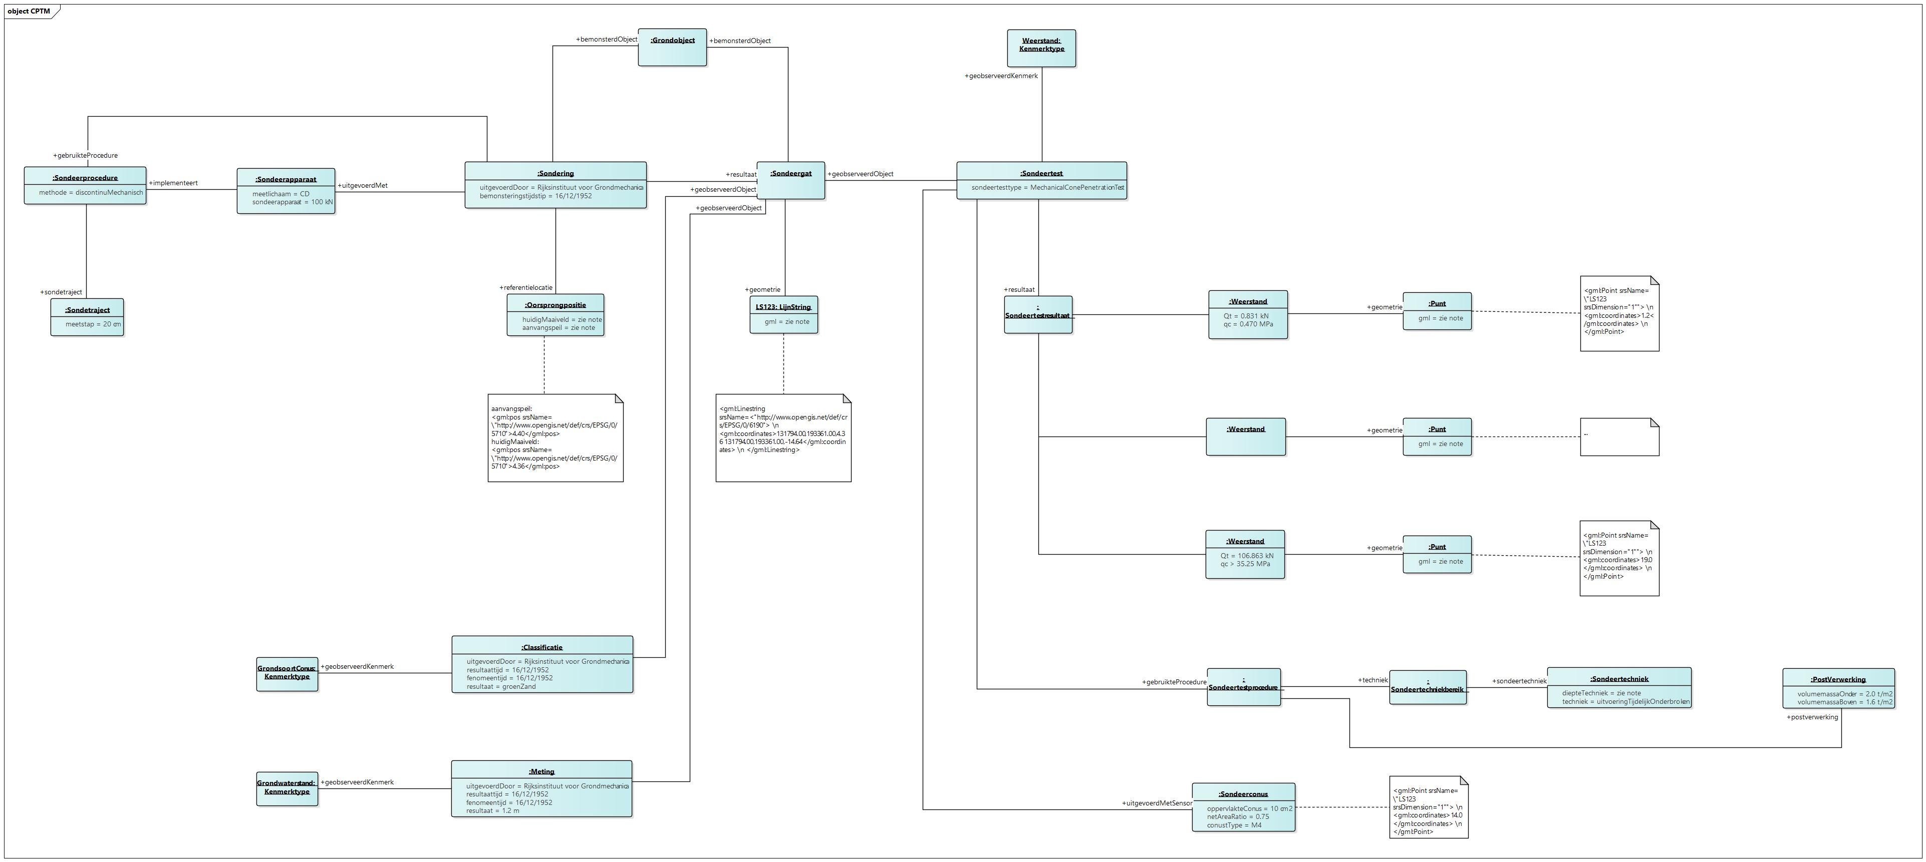
Sonderingen: vb CPTM

Slide 48
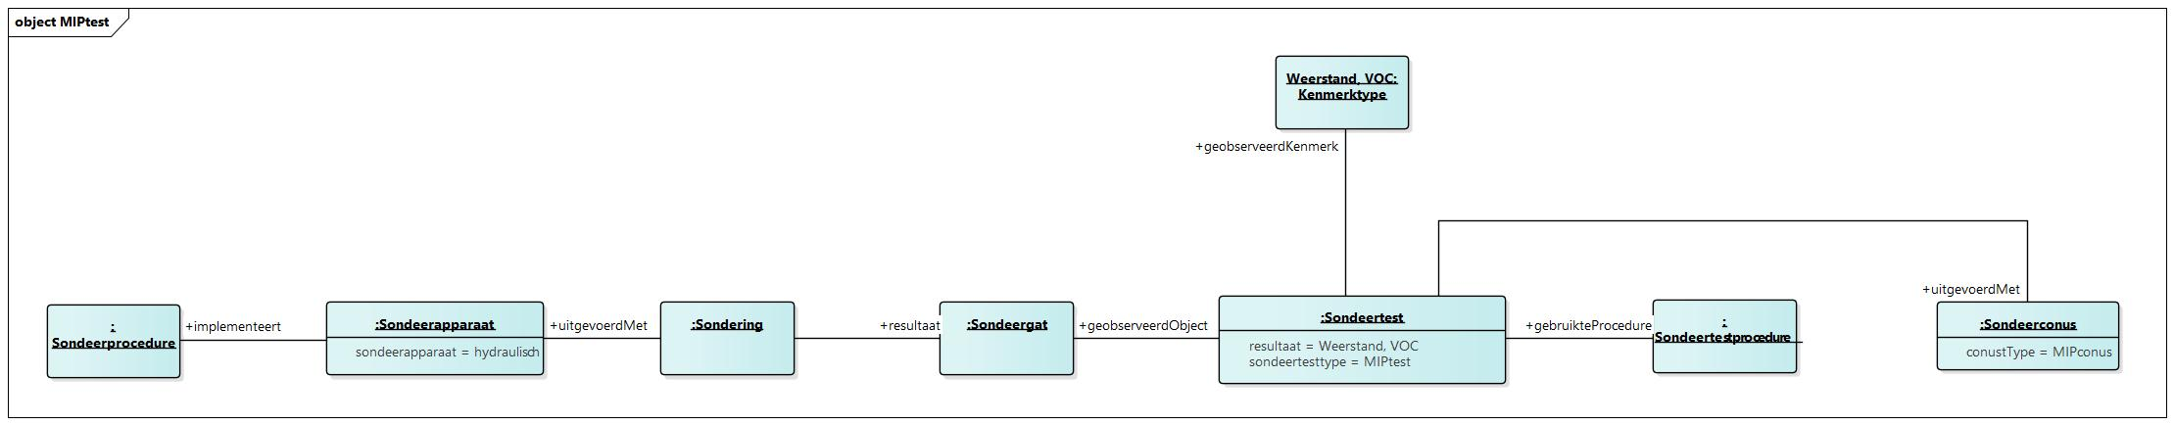
Sonderingen: vb MIPtest

Slide 49
Bodemverontreiniging
Abstract:
()

Slide 50
Bodemverontreiniging
Abstract:
()

Slide 51
Issues
Momenteel 100-tal issues op github.
Uitgelicht:
Hoeveel specialiseren?
Wat zeker niet specialiseren?
Standaardisatie van codelijsten

Slide 52
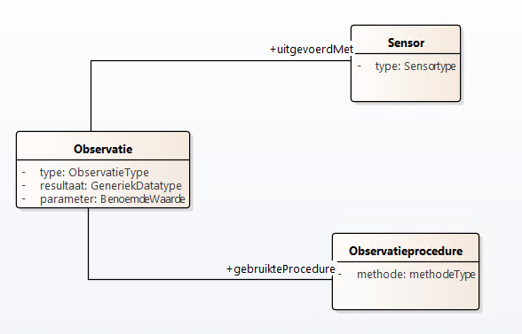
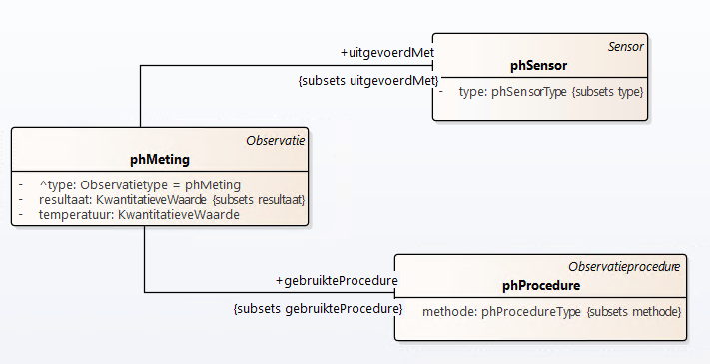
Issue: hoeveel specialiseren?
In kwantiteit:
Alle Observaties?
Geen enkele Observatie?
Selectie van Observaties?
In kwaliteit:
Geen specialisatie?
Sommige componenten?
Alle componenten?
Notes:
Kwantiteit:
Alle observaties is bij manueel modelleren onmogelijk, automatisch zou evt wel kunnen (op basis van tabel met per Observatie het datatype vh resultaat etc).
Geen enkele Observatie specialiseren is mogelijk maar is voor gekende types Observaties met vaste observatieparameters en gespecialiseerd complex Resultaat te beperkt.
=> selectie van Observaties.
Kwaliteit:
Geen specialisatie: ie hierboven (geval Geen enkele Observaties).
Sommige componenten, bv voor eenzelfde type Observatie wel de Observatie mazar niet de Observatieprocedure. Dit is nu het geval, schept echter onduidelijkheid over het waarom.
=> Alle componenten voor eenzelfde gespecialiseerde Observatie.

Slide 53
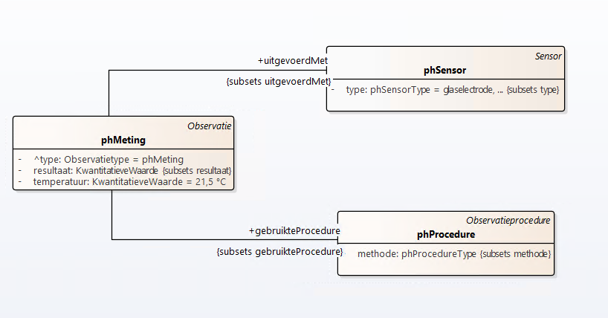
Issue: wat zeker niet specialiseren?
Hoe een bepaalde Observatie moet worden uitgevoerd:
TypeResultaat + Methode + Instrumentarium + Bemonstering

Slide 54
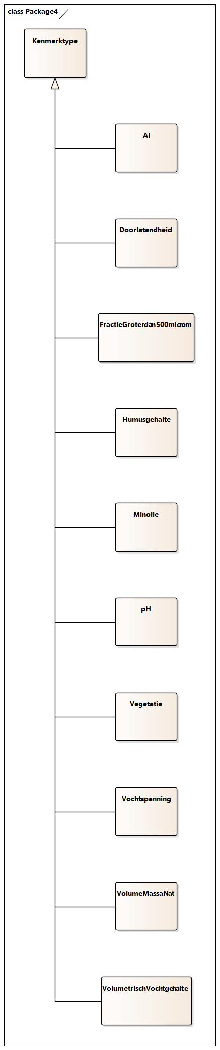
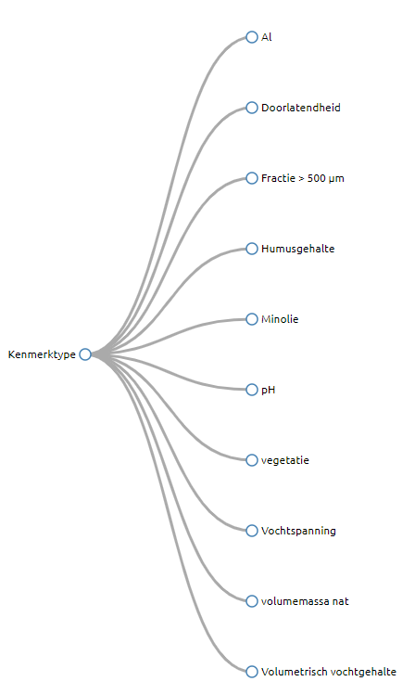
Issue: standaardisatie van codelijsten
Aanpak:
Zelf maken
Hergebruiken
Technisch:
skos:Concept(schema)
owl:Class
skos:Conceptschema
skos:Concept
owl:Class
Notes:
Hergebruik geniet steeds de voorkeur (indien nodig evt wel zelf omgezet in een skos:Conceptschema). Het opstellen van een goede codelijst is specialistenwerk en neemt doorgaans veel tijd in beslag. Er bestaan ook nogal wat codelijsten die algemeen beschouwd kunnen worden als referenties, bv qudt:QuantityKind voor grootheden.
Skos:Concept(schema) geniet de voorkeur (vanwege de noodzaak te substitueren in het geval van owl:Class, ttz iets als GrondwaterObject vervangen door instanties van een klasse uit een ander schema die beschouwd kan worden als een subklasse van Grondwater (ook als is dat niet expliciet gebeurd), bv Groundwaterbody uit GroundwaterML1.

Slide 55
TODO’s
Voor PubliekeReview
Consequenter specialiseren.
Ontbrekende domeinen toevoegen.
Specs genereren.
Definities schrijven.
VOC maken.
Tijdens PubliekeReview
Issues bekijken & oplossen.
Objectdiagrammen.

